Slide 1
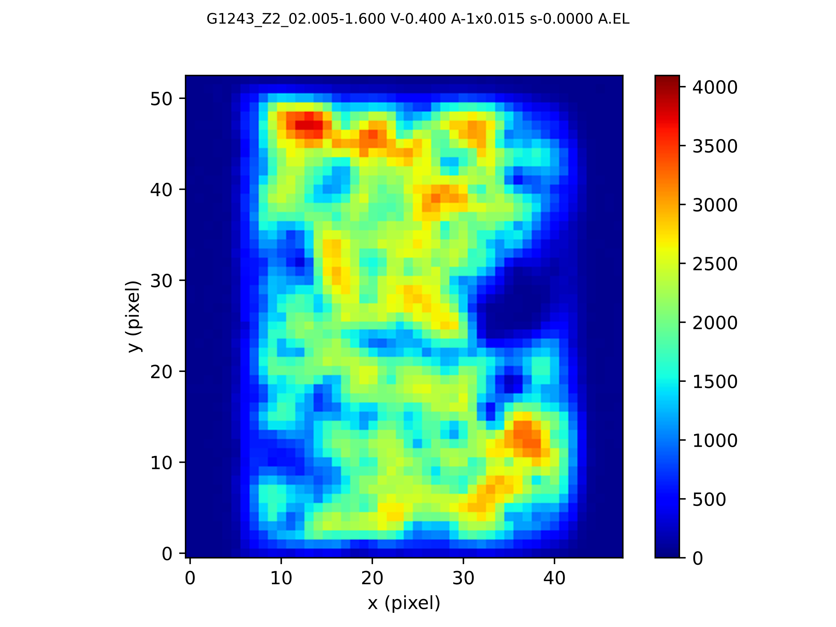
EL Übersicht
EL Übersicht
Jonas Oberröhrmann
ISFH, Deutschland

Slide 2
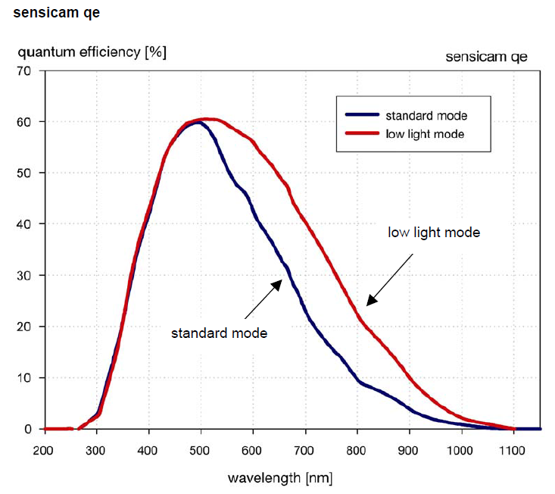
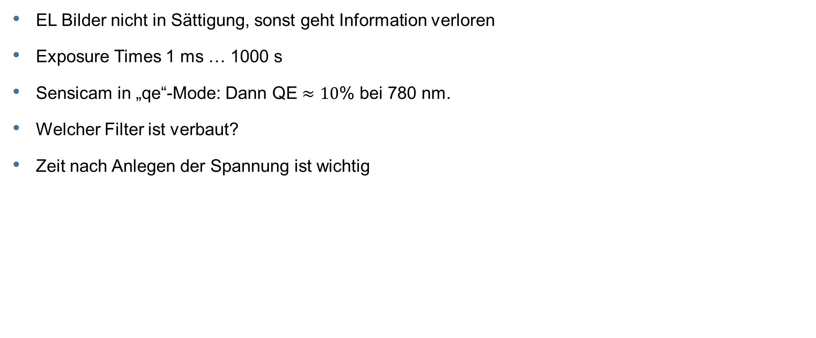
EL Basics
EL Bilder nicht in Sättigung, sonst geht Information verloren
Exposure Times 1 ms … 1000 s
Sensicam in „qe“-Mode: Dann QE $≈10$% bei 780 nm.
Welcher Filter ist verbaut?
Zeit nach Anlegen der Spannung ist wichtig
Abbildung: Quanteneffizienz der Sensicam qe. Entnommen aus Sensicam Anleitung.

Slide 3
EL Objektive
Gerade eingebaut: Pentax C2514-M(KP) (Minimaler Abstand 25cm)
Weitere Objektive vorhanden
Brennweitenverdoppler
Wie Auflösung verbessern?
Hersteller | Linse Model | MOD (cm)
Pentax | C2514-M(KP) | 25
Pentax | C3516-M(KP) | 40

Slide 4
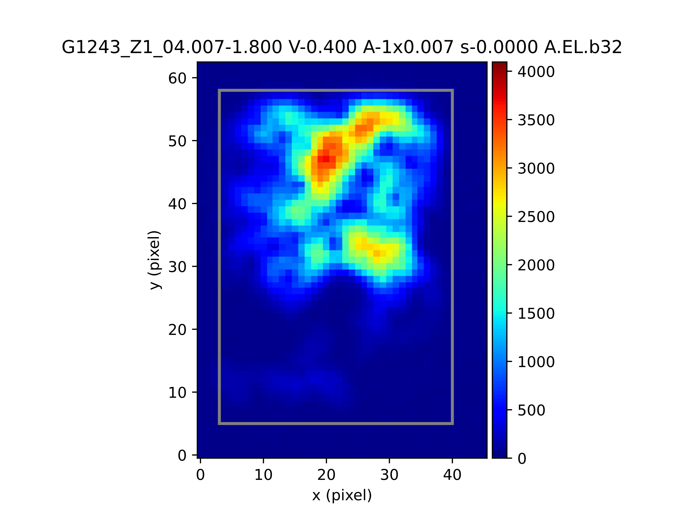
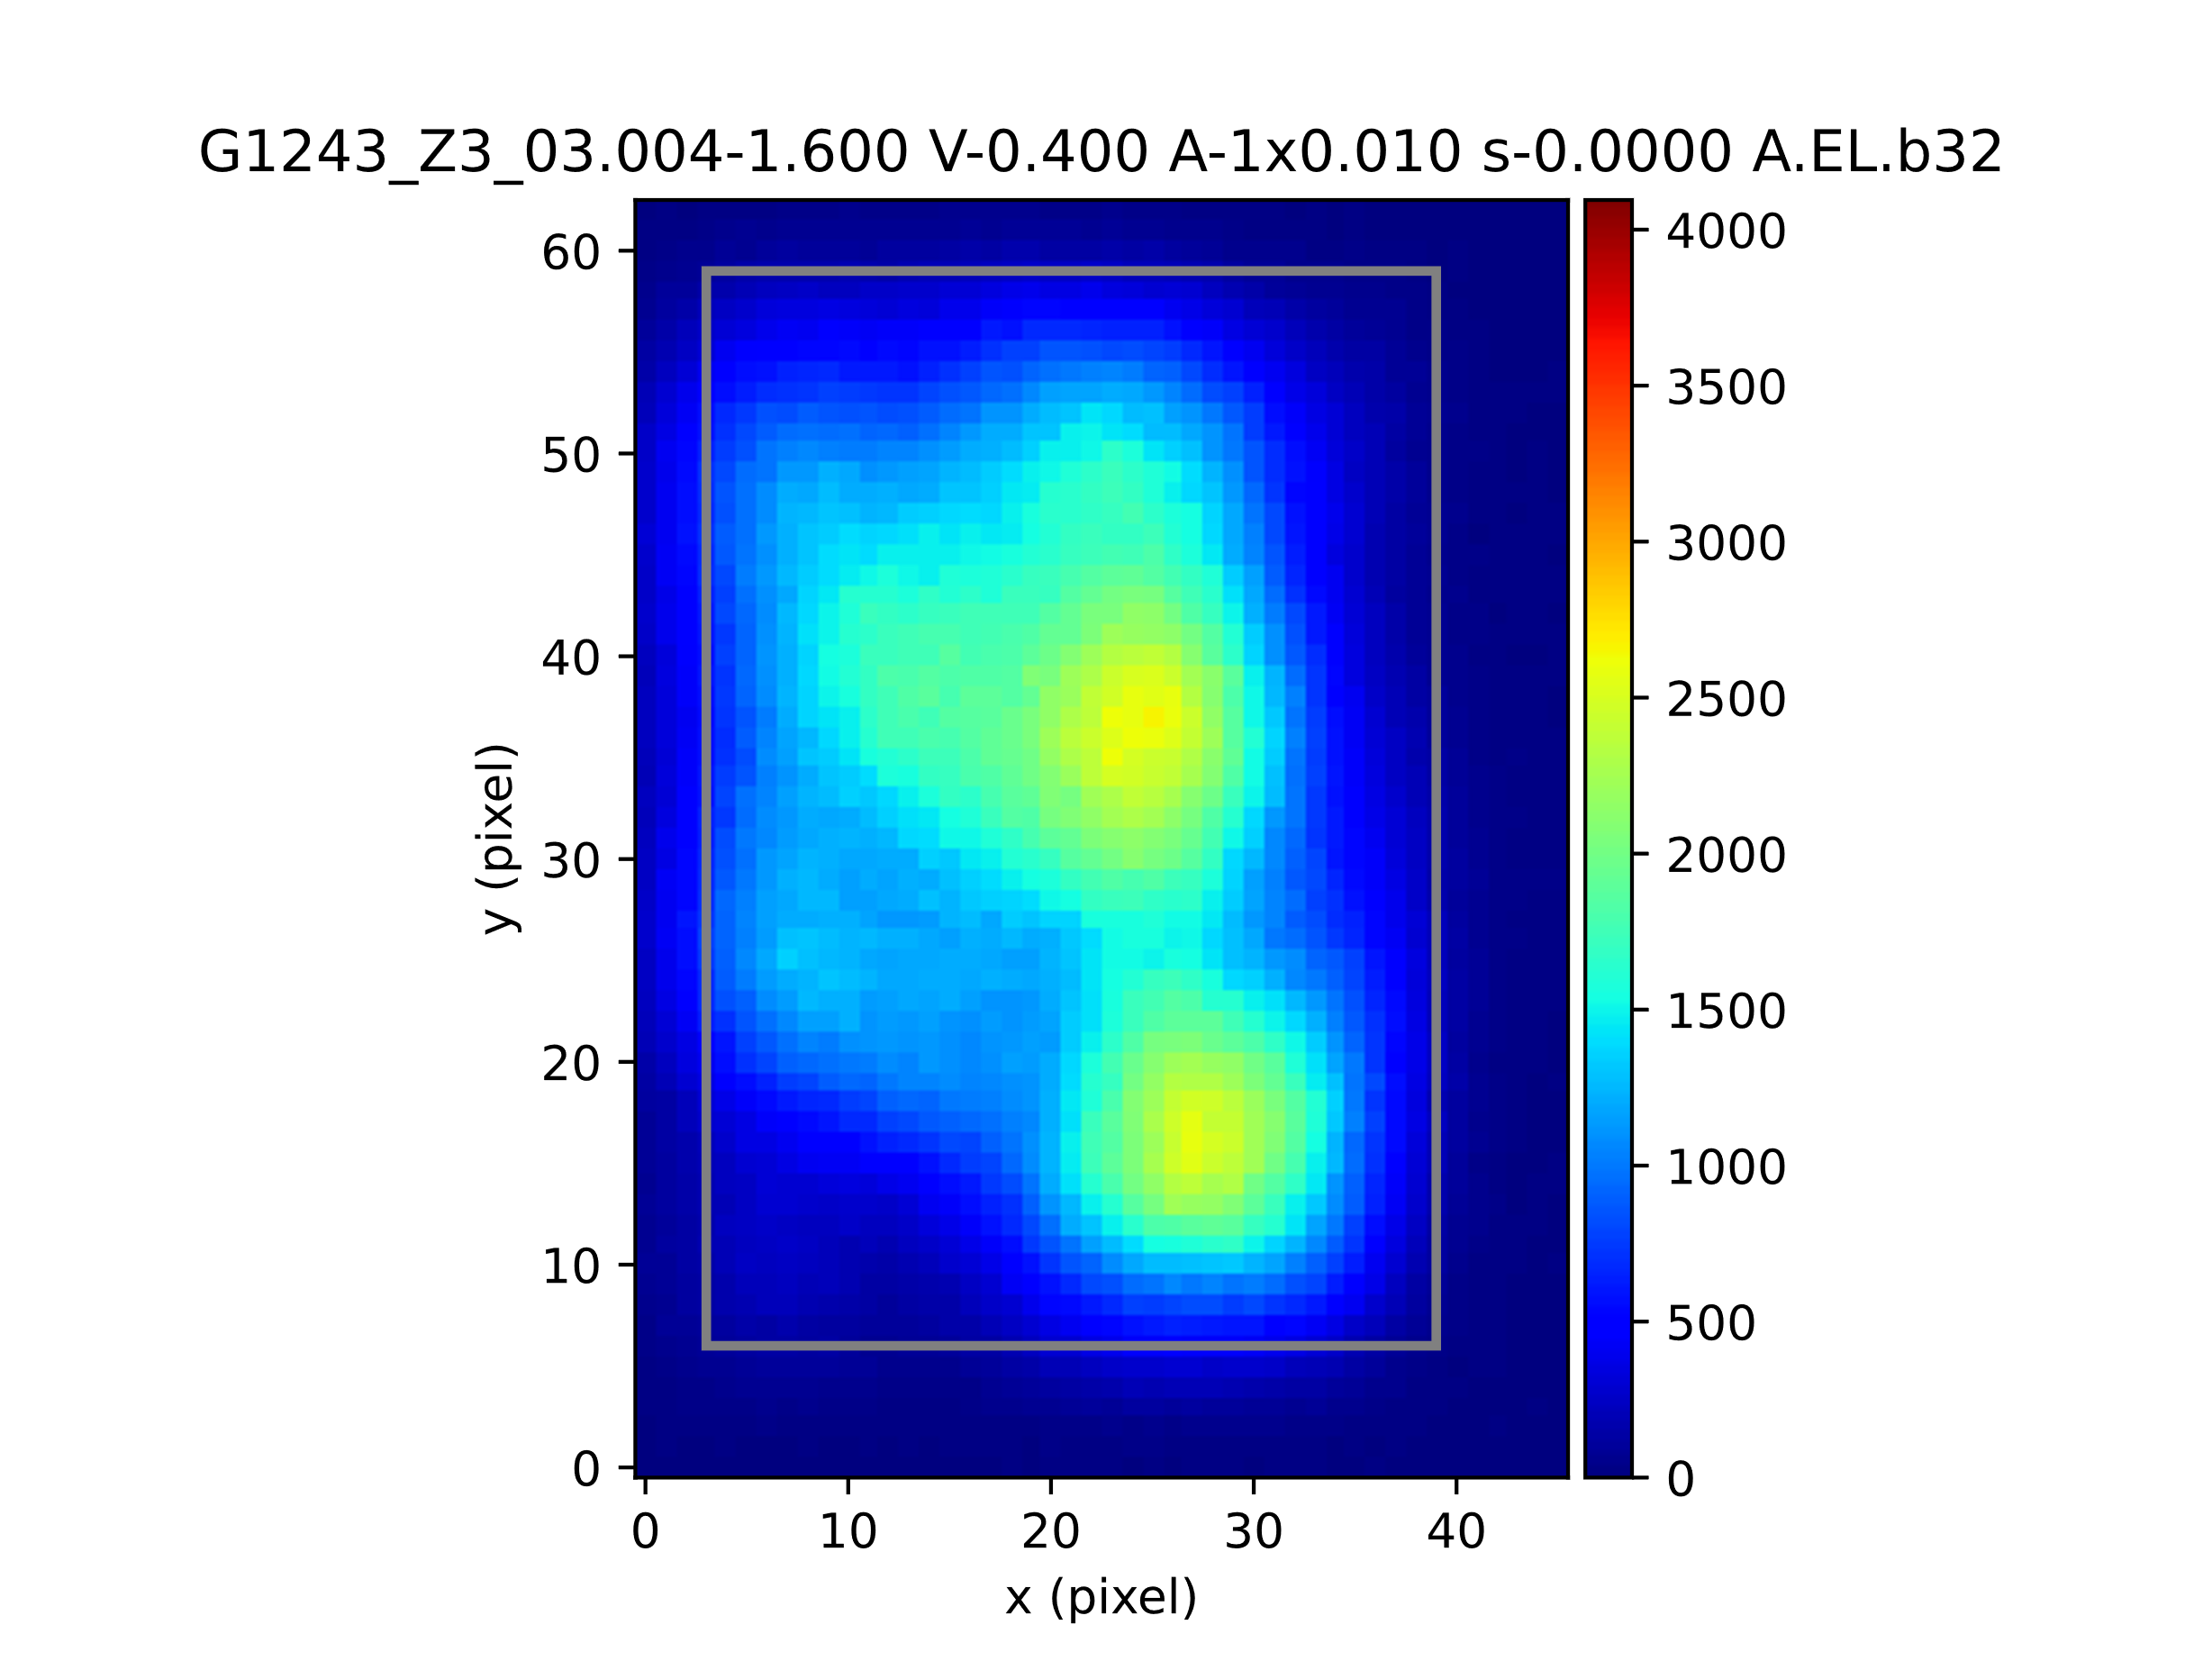
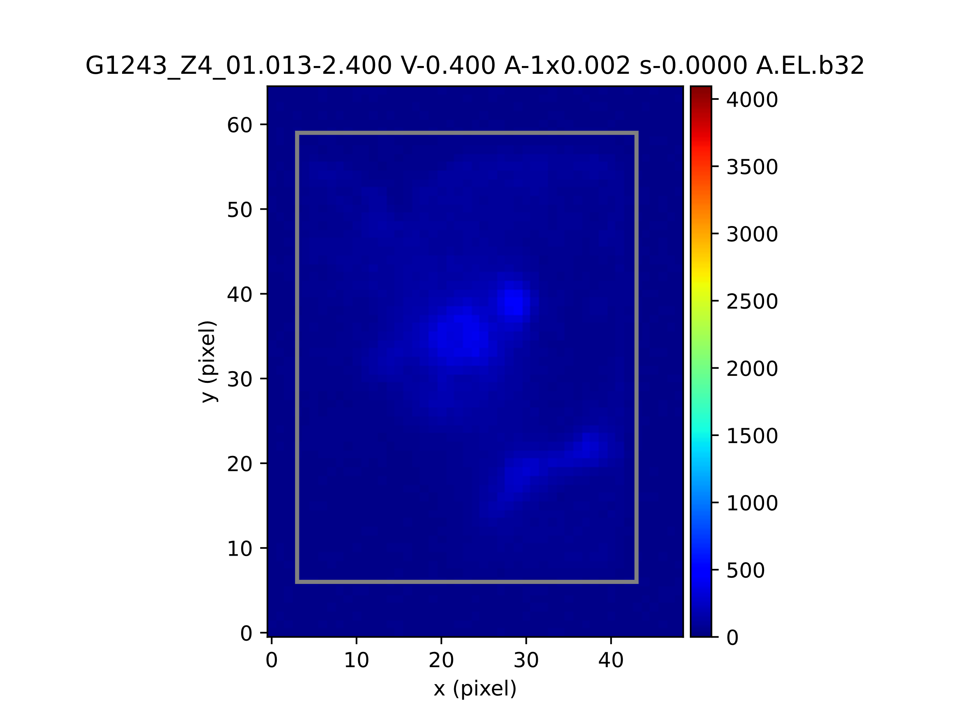
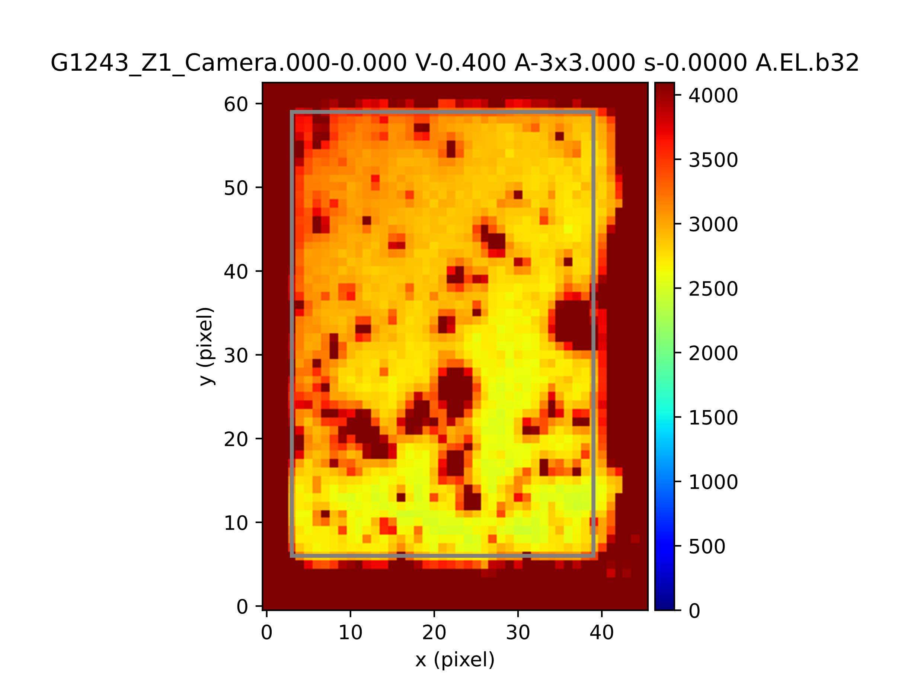
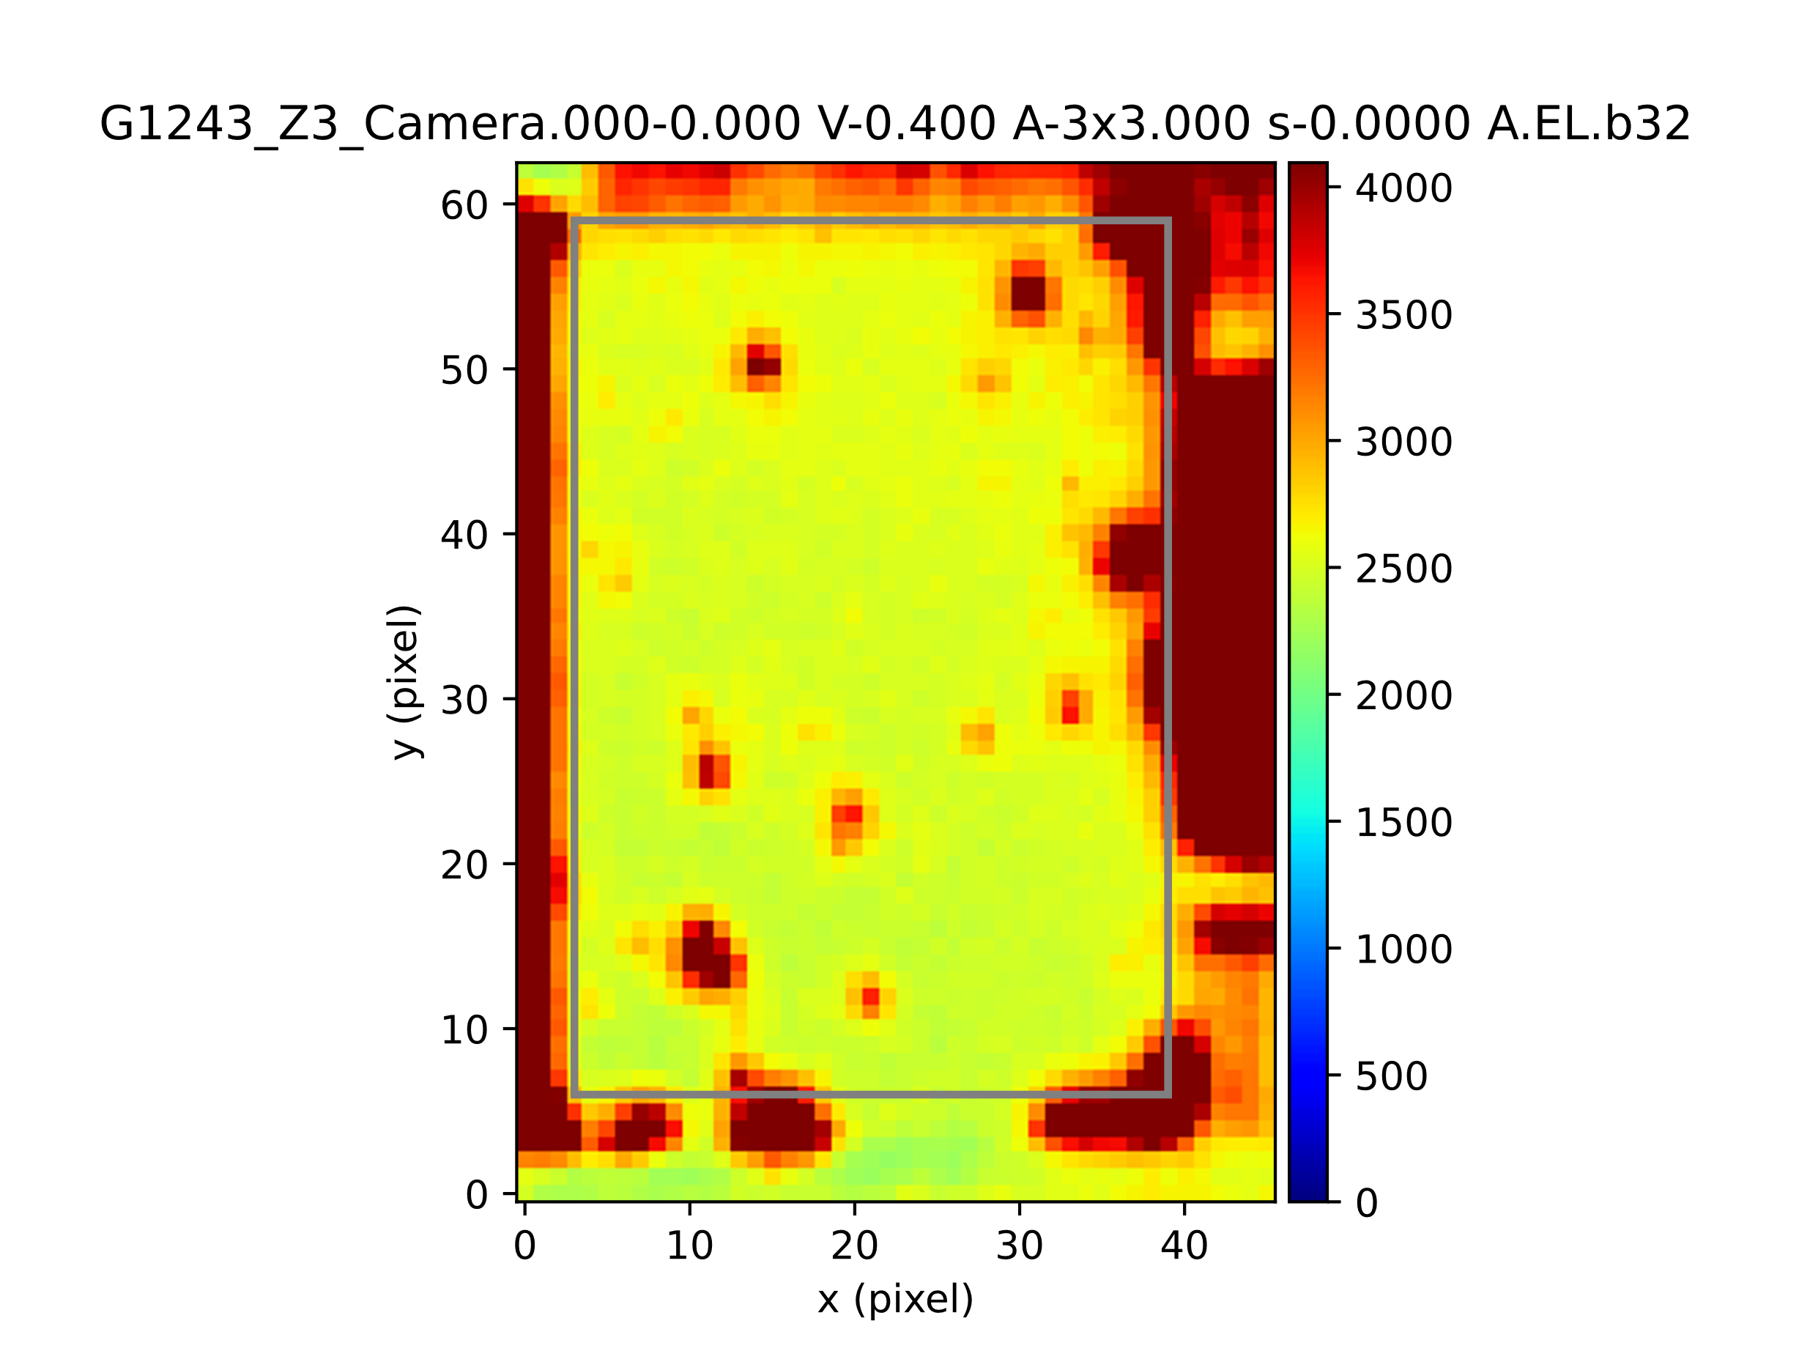
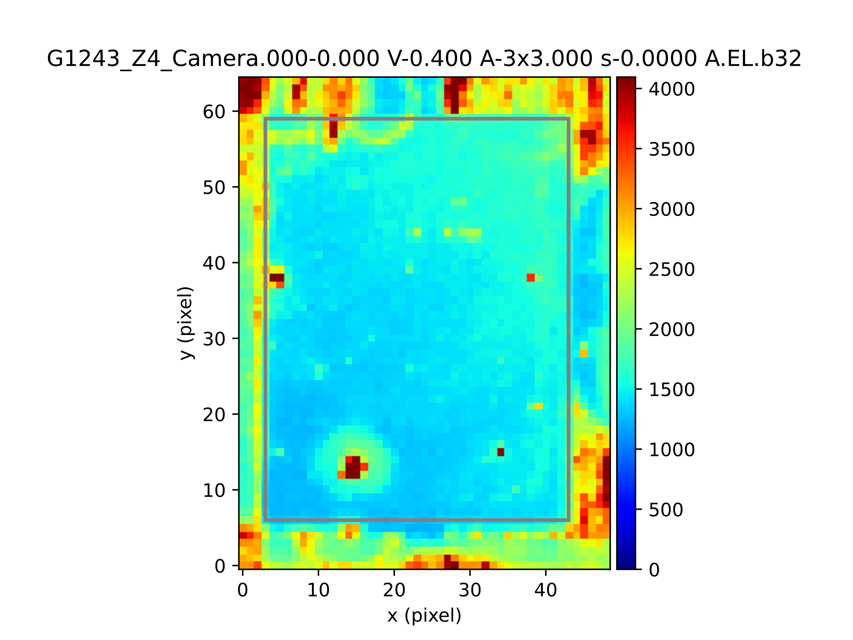
Ref Charge - G1243
Zelle 01
Zelle 02
Zelle 03
Zelle 04

Slide 5
Ref-Charge – G1243
Isc (mA) | 0,8548
Jsc (mA/cm2) | 14,01
Voc (mV) | 1059
FF (%) | 68,59
Efficiency (%) | 10,18
Isc (mA) | 0,8203
Jsc (mA/cm2) | 13,45
Voc (mV) | 1061
FF (%) | 67,73
Efficiency (%) | 9,665
Zelle 01
Zelle 02
Isc (mA) | 0,7172
Jsc (mA/cm2) | 11,76
Voc (mV) | 1060
FF (%) | 64,04
Efficiency (%) | 7,984
Isc (mA) | 0,3189
Jsc (mA/cm2) | 5,227
Voc (mV) | 4,376
FF (%) | 29,91
Efficiency (%) | 0,007
Zelle 03
Zelle 04

Slide 6
Ref Charge - G1243 Zelle 02: Exposure Time
Summ. Signal = Signal über Zelle integriert
Signal (counts/s) = Sum. Signal/ExposureTime
Signal konstant, kann ich also Aufnahmen mit verschiedenen Exposure Times vergleichen?
Ergebnis:
Je länger die Exposure Time, desto stabiler das Ergebnis. Grundsätzlich Bilder jedoch vergleichbar.
Gilt auch für verschiedene Spannungen. Konsistenz!

Slide 7
Ref Charge - G1243 Zelle 02: Exposure Time
Messung wie auf vorheriger Folie, nur normiert
1,1 V stärkster Anstieg
1,3 V geringsten Anstieg
1,1 V ist auf Wert bei höheren Exp Time normiert, daher noch nicht bei 1

Slide 8
Ref Charge - G1243 Zelle 02: Exposure Time
Exposure Zeit zufällig geändert
Werte streuen um Bereich, besonders wenn ein Wert öfter gemessen wird
Bis auf Unsicherheit kann counts/s so bestimmt werden
Kodak CCD manual: „Number of electrons is linearly dependent on exposure time“
Unsicherheit:
??

Slide 9
Exposure Time Messung ohne Probe
Messung vom 29.10.2021 wiederholt, nur Exposure Time zufällig ausgewählt.
Verlauf ist vergleichbar: Steigender Wert bei kleinen exposure Times
Begründung: Kleine Wert – ich extrapoliere meine Messzahl auf 1 s, daher sollte die Abweichung/ der Fehler ebenfalls *Exposure Time steigen
Fazit: Bei den Perovskitzellen passieren trotzdem noch komische Dinge.

Slide 10
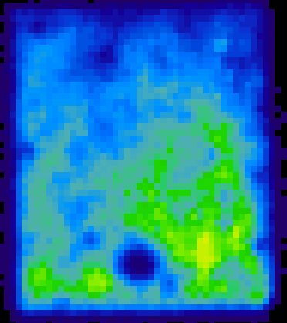
Ref Charge - G1243 Zelle 02: Konsistenz
4
1
3
2
Alle Bereiche ändern sich gleich mit der Zeit. Keine Abweichung über die Zellfläche vorhanden.

Slide 11
Ref Charge - G1243
Summiertes Signal = Summe (Counts über Zelle addiert)/ExposureTime
Signal in Abhängigkeit der angelegten Spannung dargestellt (Abbildung)
Exponentieller Verlauf erkennbar, leichte Abweichungen (besonders in log Skala)

Slide 12
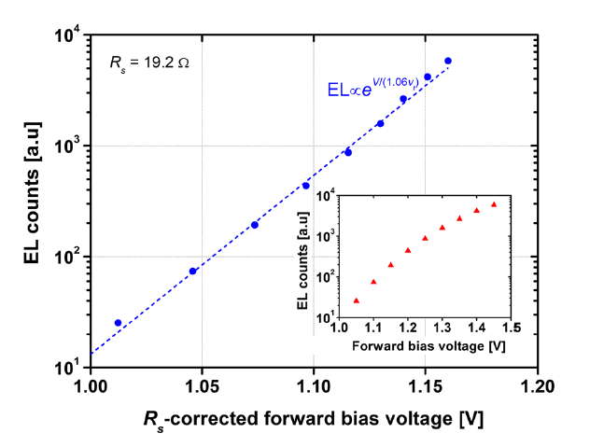
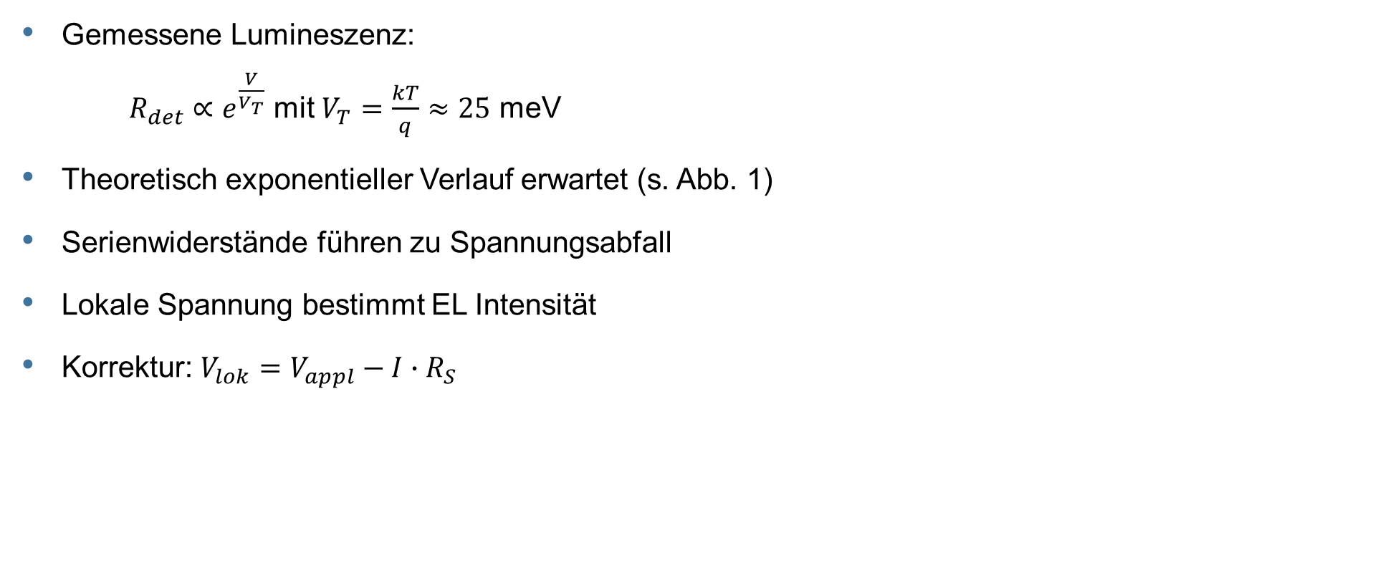
Signal-Spannungs Kennlinie
Gemessene Lumineszenz:
$R_{det}∝e^{\frac{V}{V_{T}}}$ mit $V_{T}=\frac{kT}{q}≈25$ meV
Theoretisch exponentieller Verlauf erwartet (s. Abb. 1)
Serienwiderstände führen zu Spannungsabfall
Lokale Spannung bestimmt EL Intensität
Korrektur: $V_{lok}=V_{appl}−I∙R_{S}$
Abbildung 1: EL counts in Abhängigkeit der Spannung. Entnommen aus [1].
[1] Hameiri, Z., Prog. Photovolt: Res. Appl., 23, 2015, doi: 10.1002/pip.2716

Slide 13
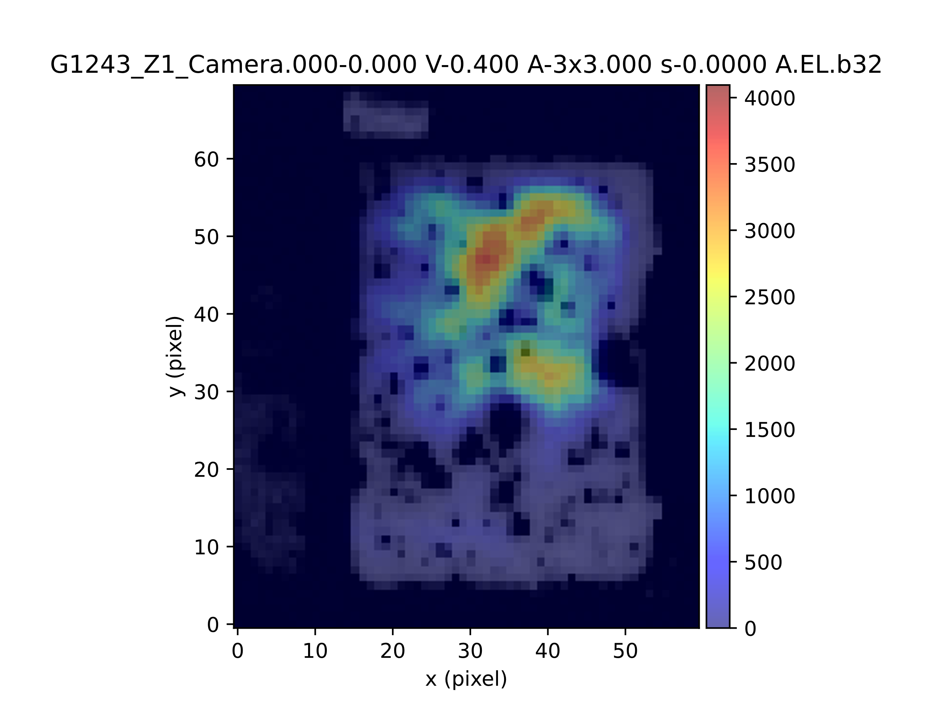
G1243 – Zelle 01
Kamera- und EL-Bild übereinandergelegt
EL- Bild mit 70 % Transparenz
Sieht stark nach Korrelation aus
Kamerabild immer mit auswerten!
Parameter | Wert
Isc (mA) | 0,8008
Jsc (mA/cm^2) | 13,13
Voc (mV) | 1046
FF (%) | 72,6
Efficiency (%) | 9,969

Slide 14
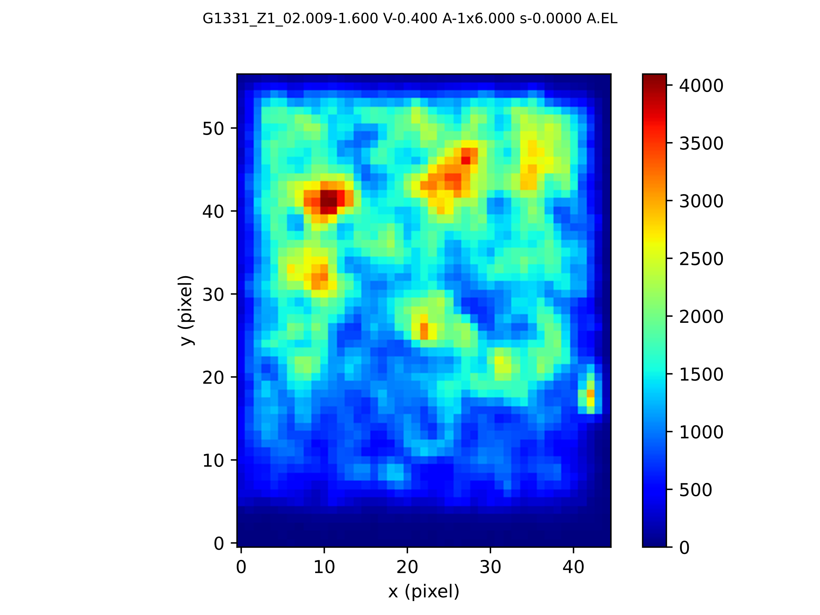
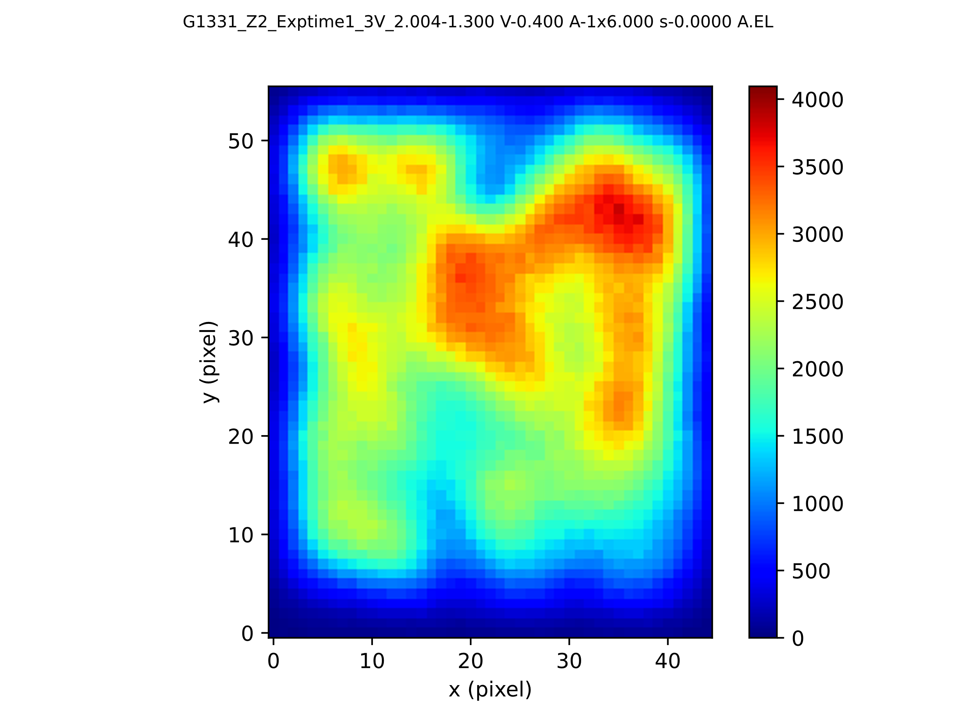
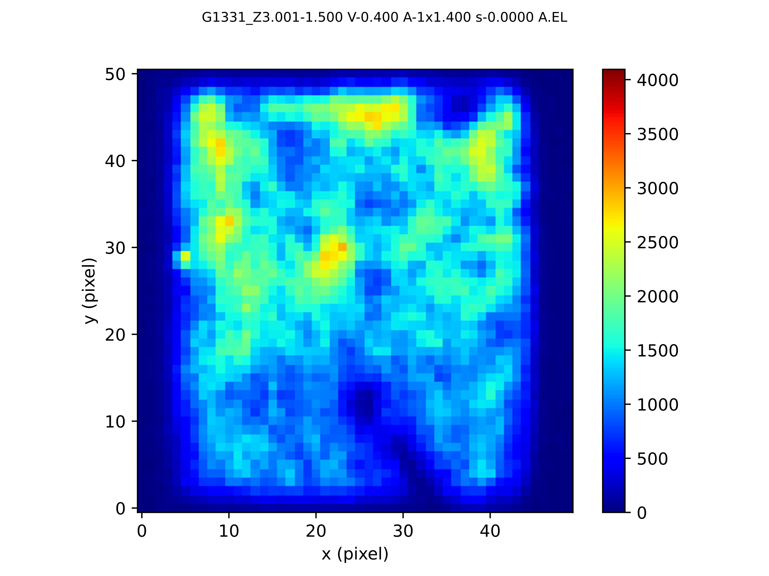
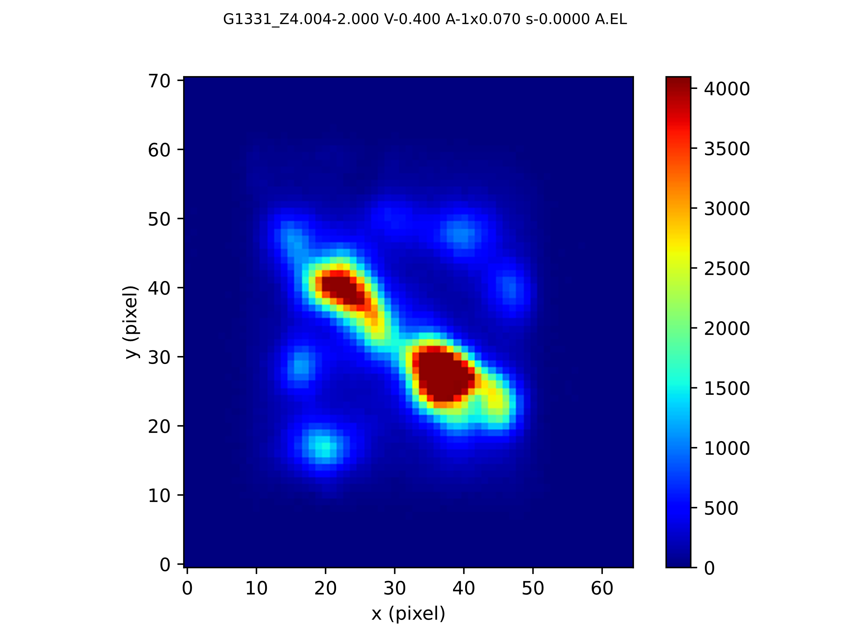
Ref Charge – G1331
Isc (mA) | 1,023
Jsc (mA/cm2) | 16,77
Voc (mV) | 1101
FF (%) | 53,79
Efficiency (%) | 9,926
Isc (mA) | 0,9911
Jsc (mA/cm2) | 16,25
Voc (mV) | 1117
FF (%) | 55,82
Efficiency (%) | 10,13
Zelle 01
Zelle 02
Isc (mA) | 0,9076
Jsc (mA/cm2) | 14,88
Voc (mV) | 1110
FF (%) | 70,44
Efficiency (%) | 11,63
Isc (mA) | 0,9109
Jsc (mA/cm2) | 14,93
Voc (mV) | 1089
FF (%) | 66,97
Efficiency (%) | 10,89
Zelle 03
Zelle 04

Slide 15
Ref-Charge G1331: Zelle 02
Exposure Time zufällig festgelegt

Slide 16
Ref Charge - G1331
Summiertes Signal = Summe (Counts über Zelle addiert)/ExposureTime
Signal in Abhängigkeit der angelegten Spannung dargestellt (Abbildung)
Exponentieller Verlauf erkennbar, leichte Abweichungen (besonders in log Skala)
Wieso erst ab 1 V? Literatur U>0.4 V..

Slide 17
G1331, G1243: EL und S-Shape Vergleich
Welche Kurven von welchen Zellen weisen S-Shape auf?
Substrat | Zelle | S-Shape | EL Bild | Extra
G1243 | Z1
G1243 | Z2
G1243 | Z3
G1243 | Z4 |  | Keine EL | IV linear
G1331 | Z1 | Leicht
G1331 | Z2 | Leicht
G1331 | Z3
G1331 | Z4 |  | Schlecht?

Slide 18
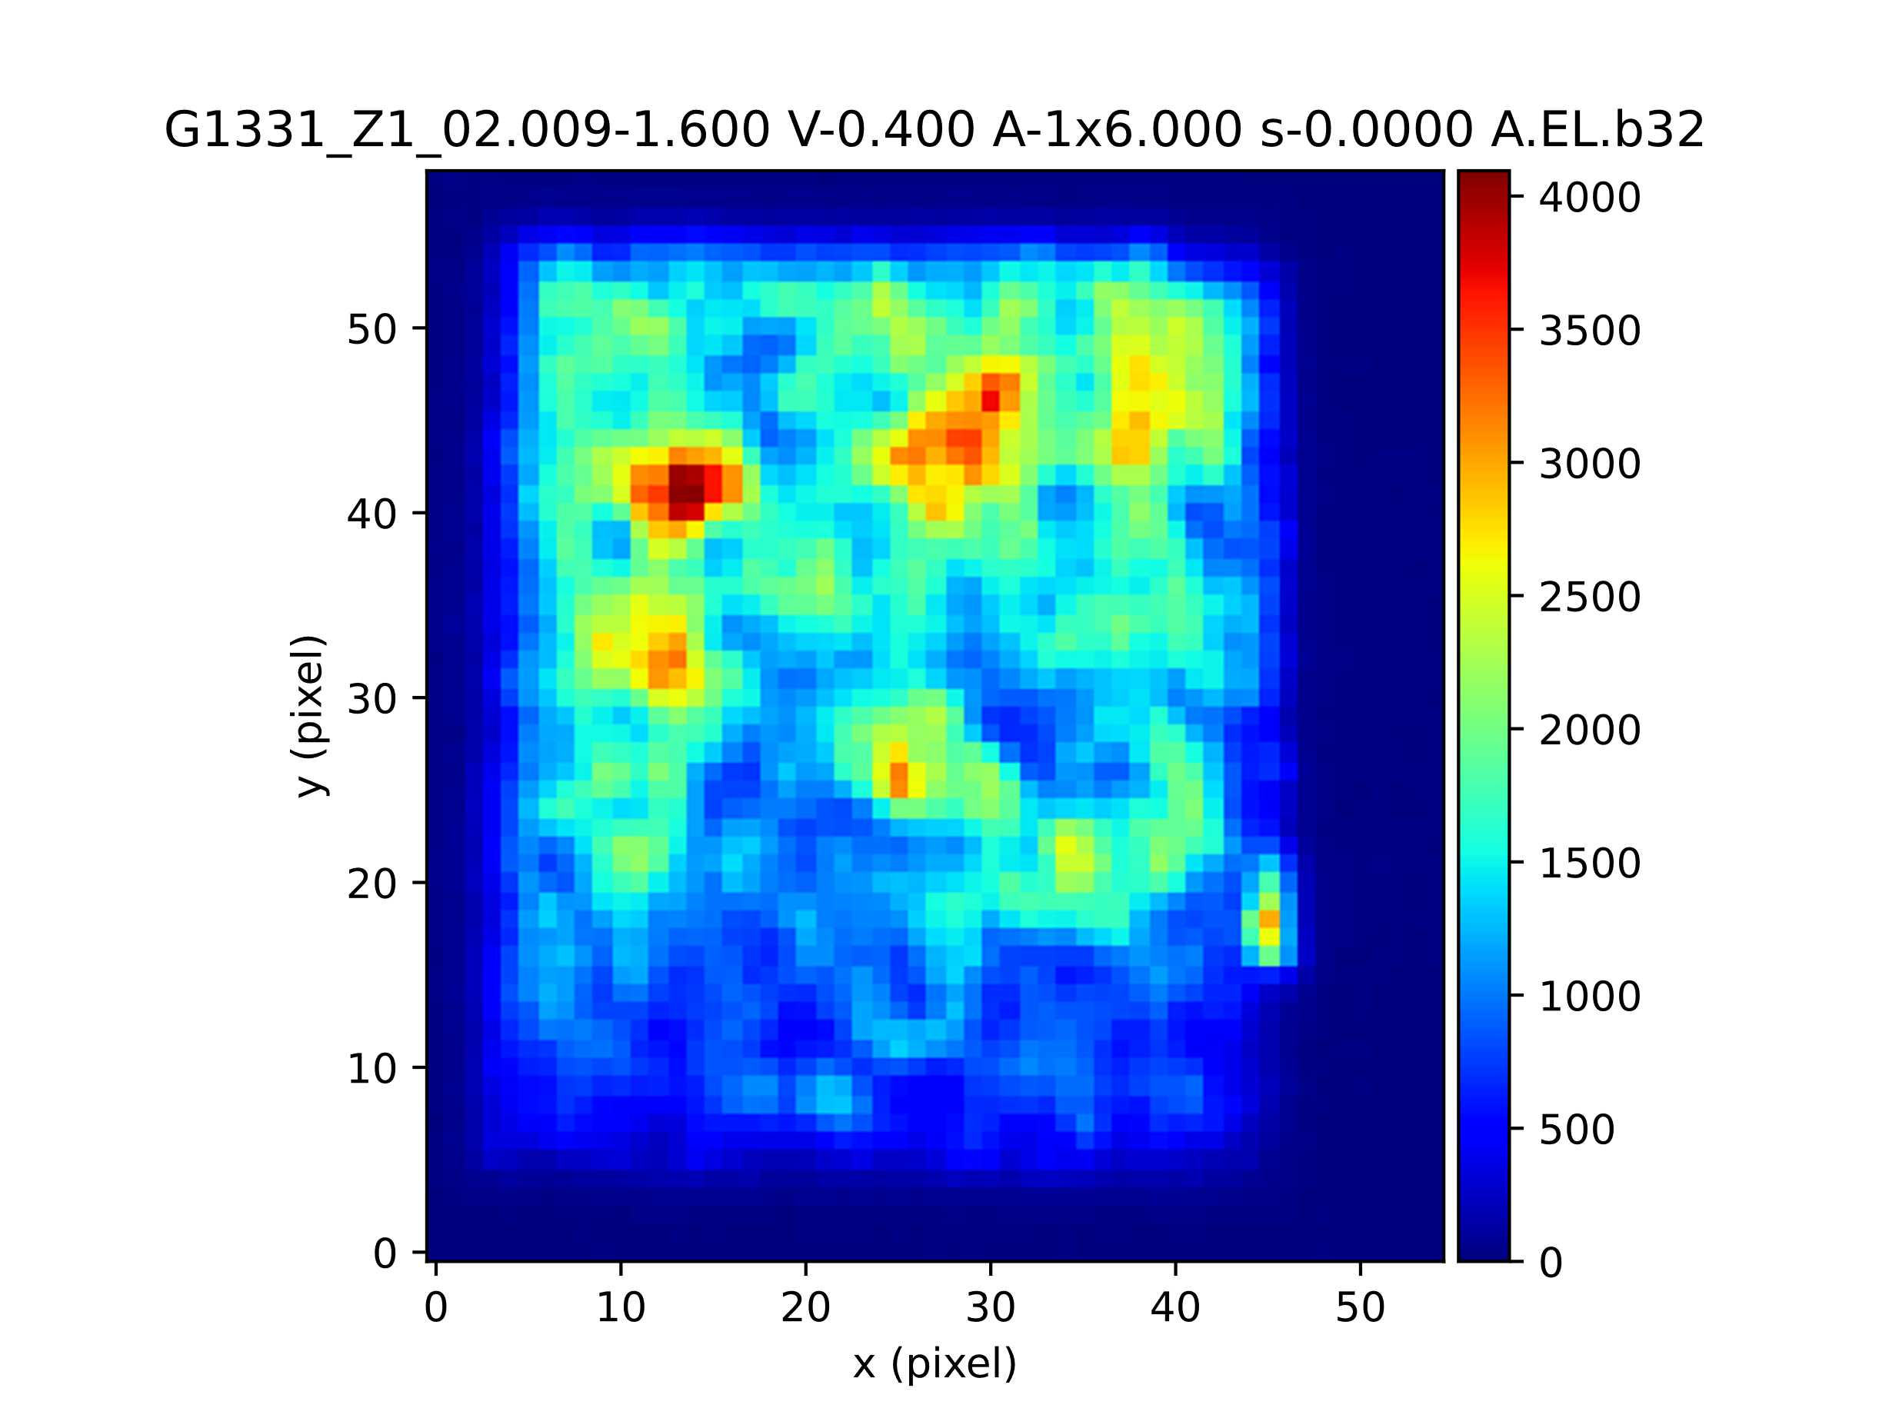
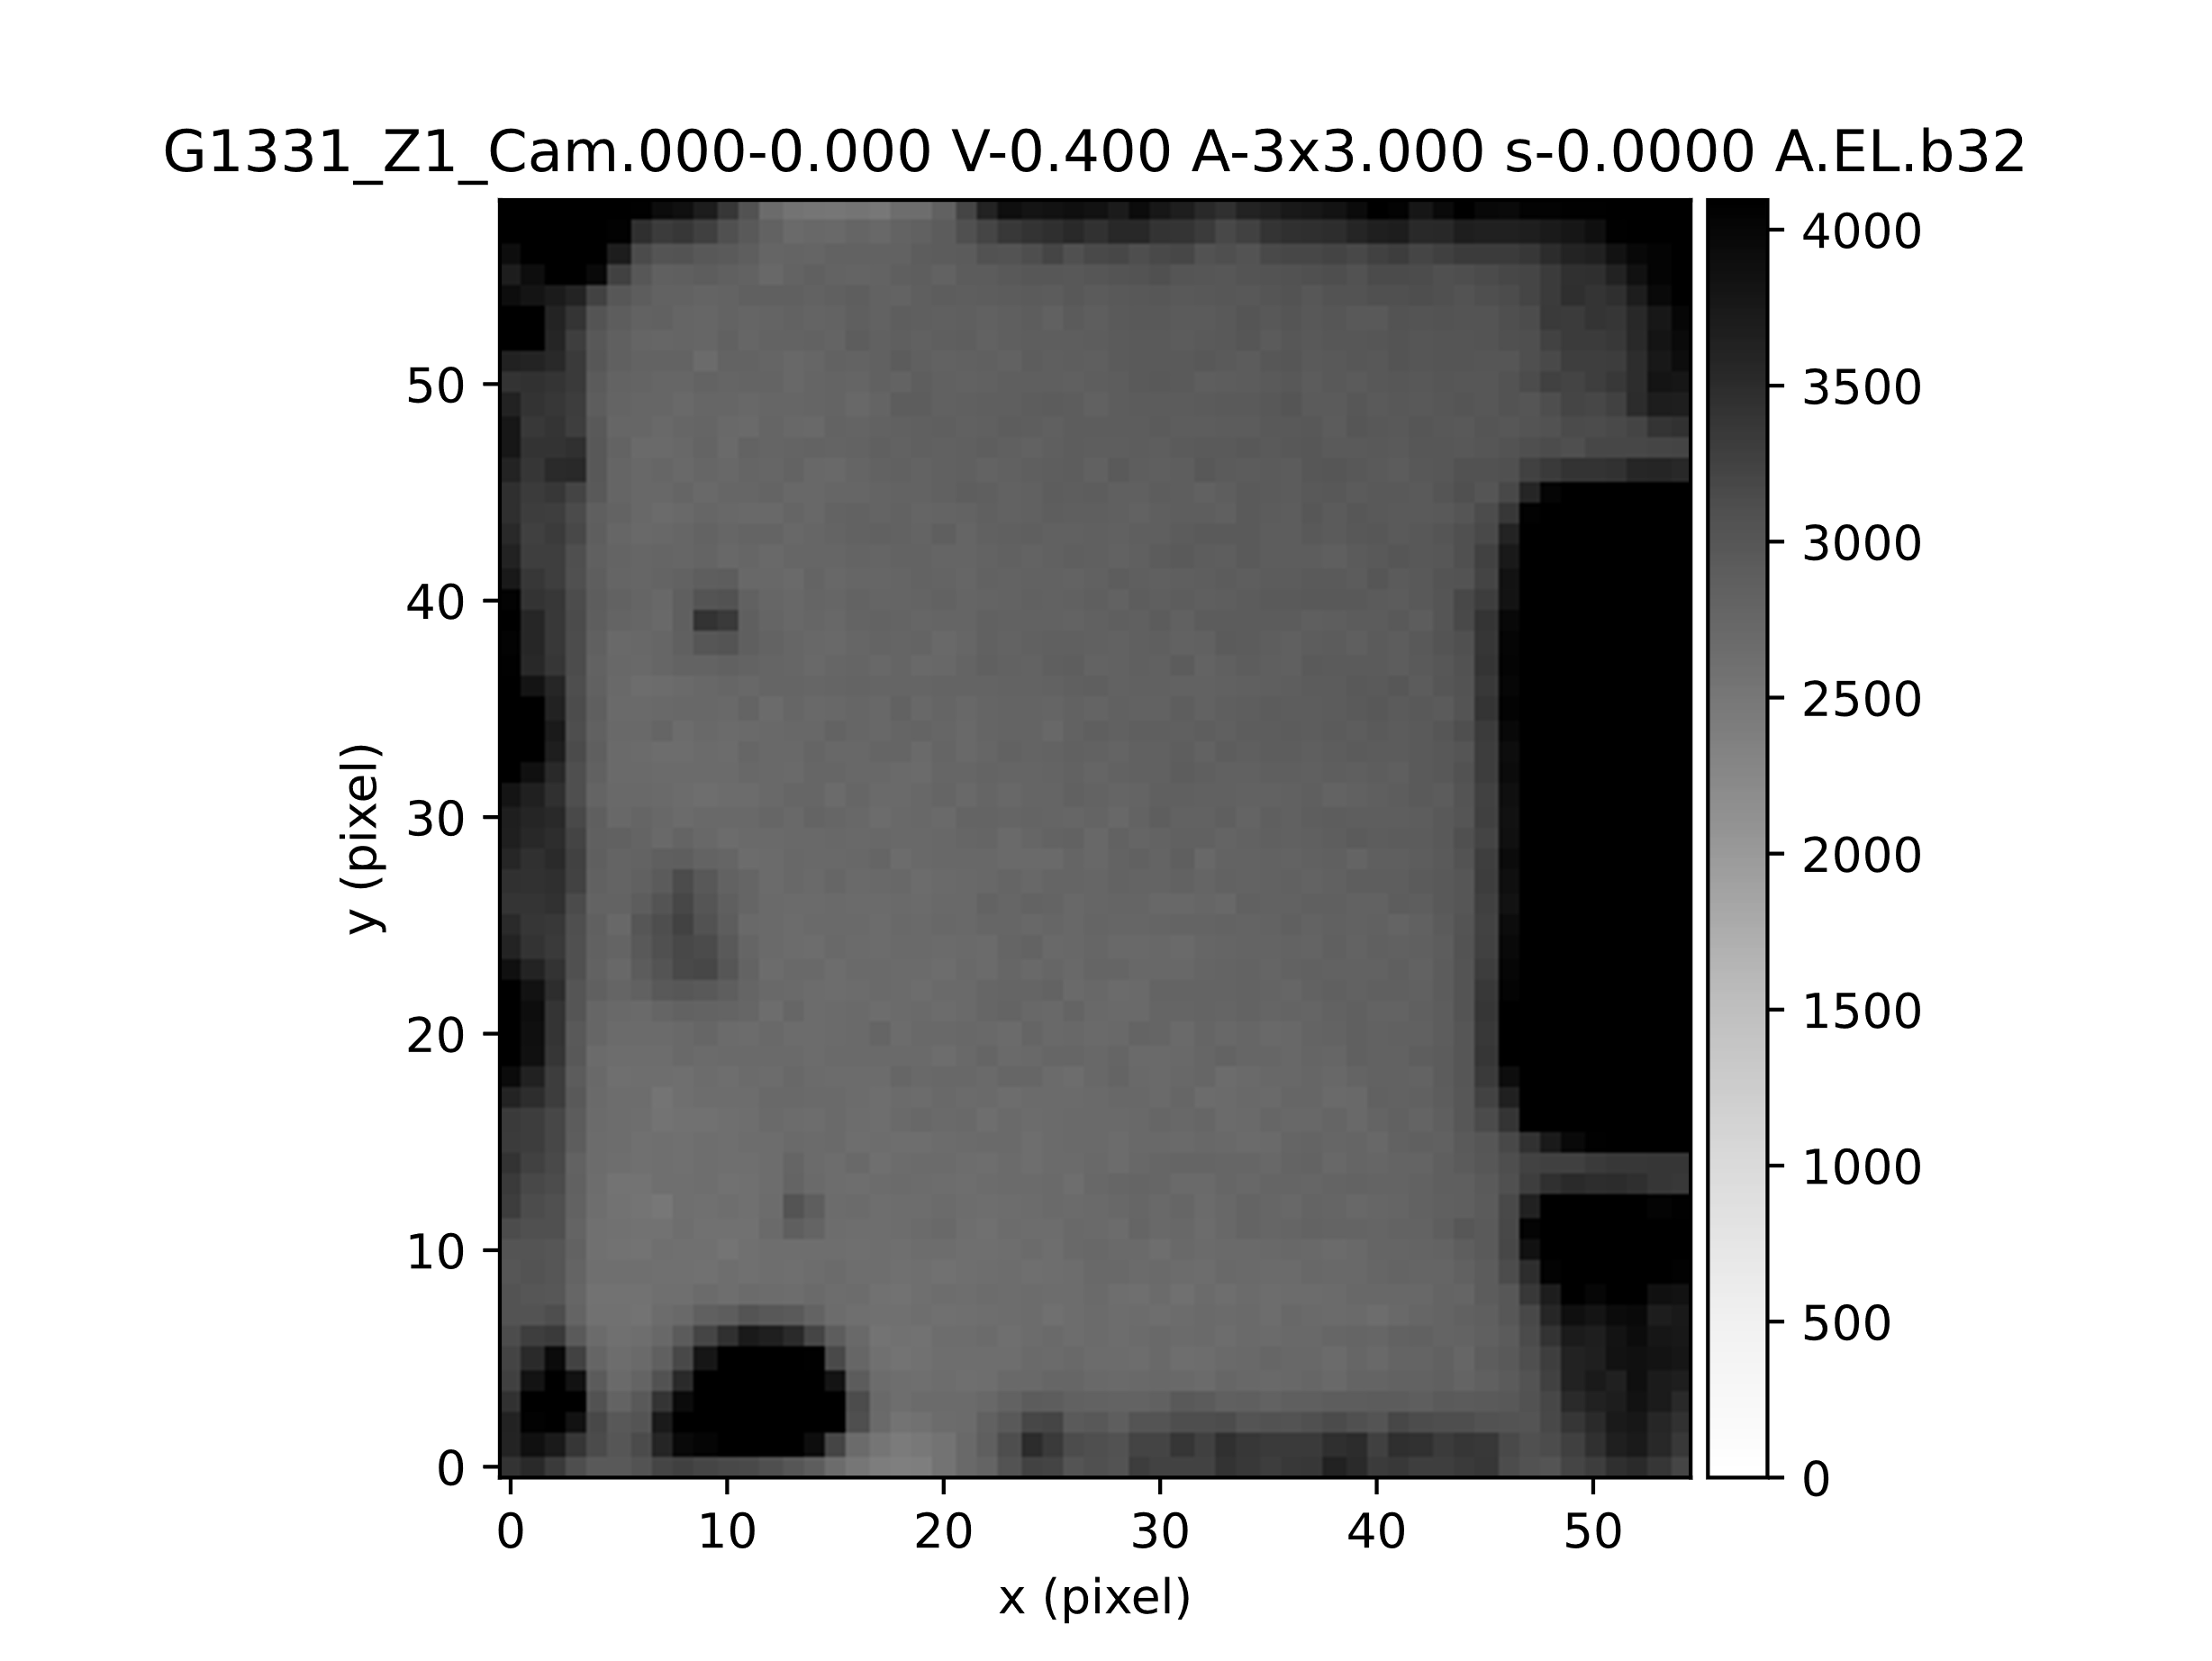
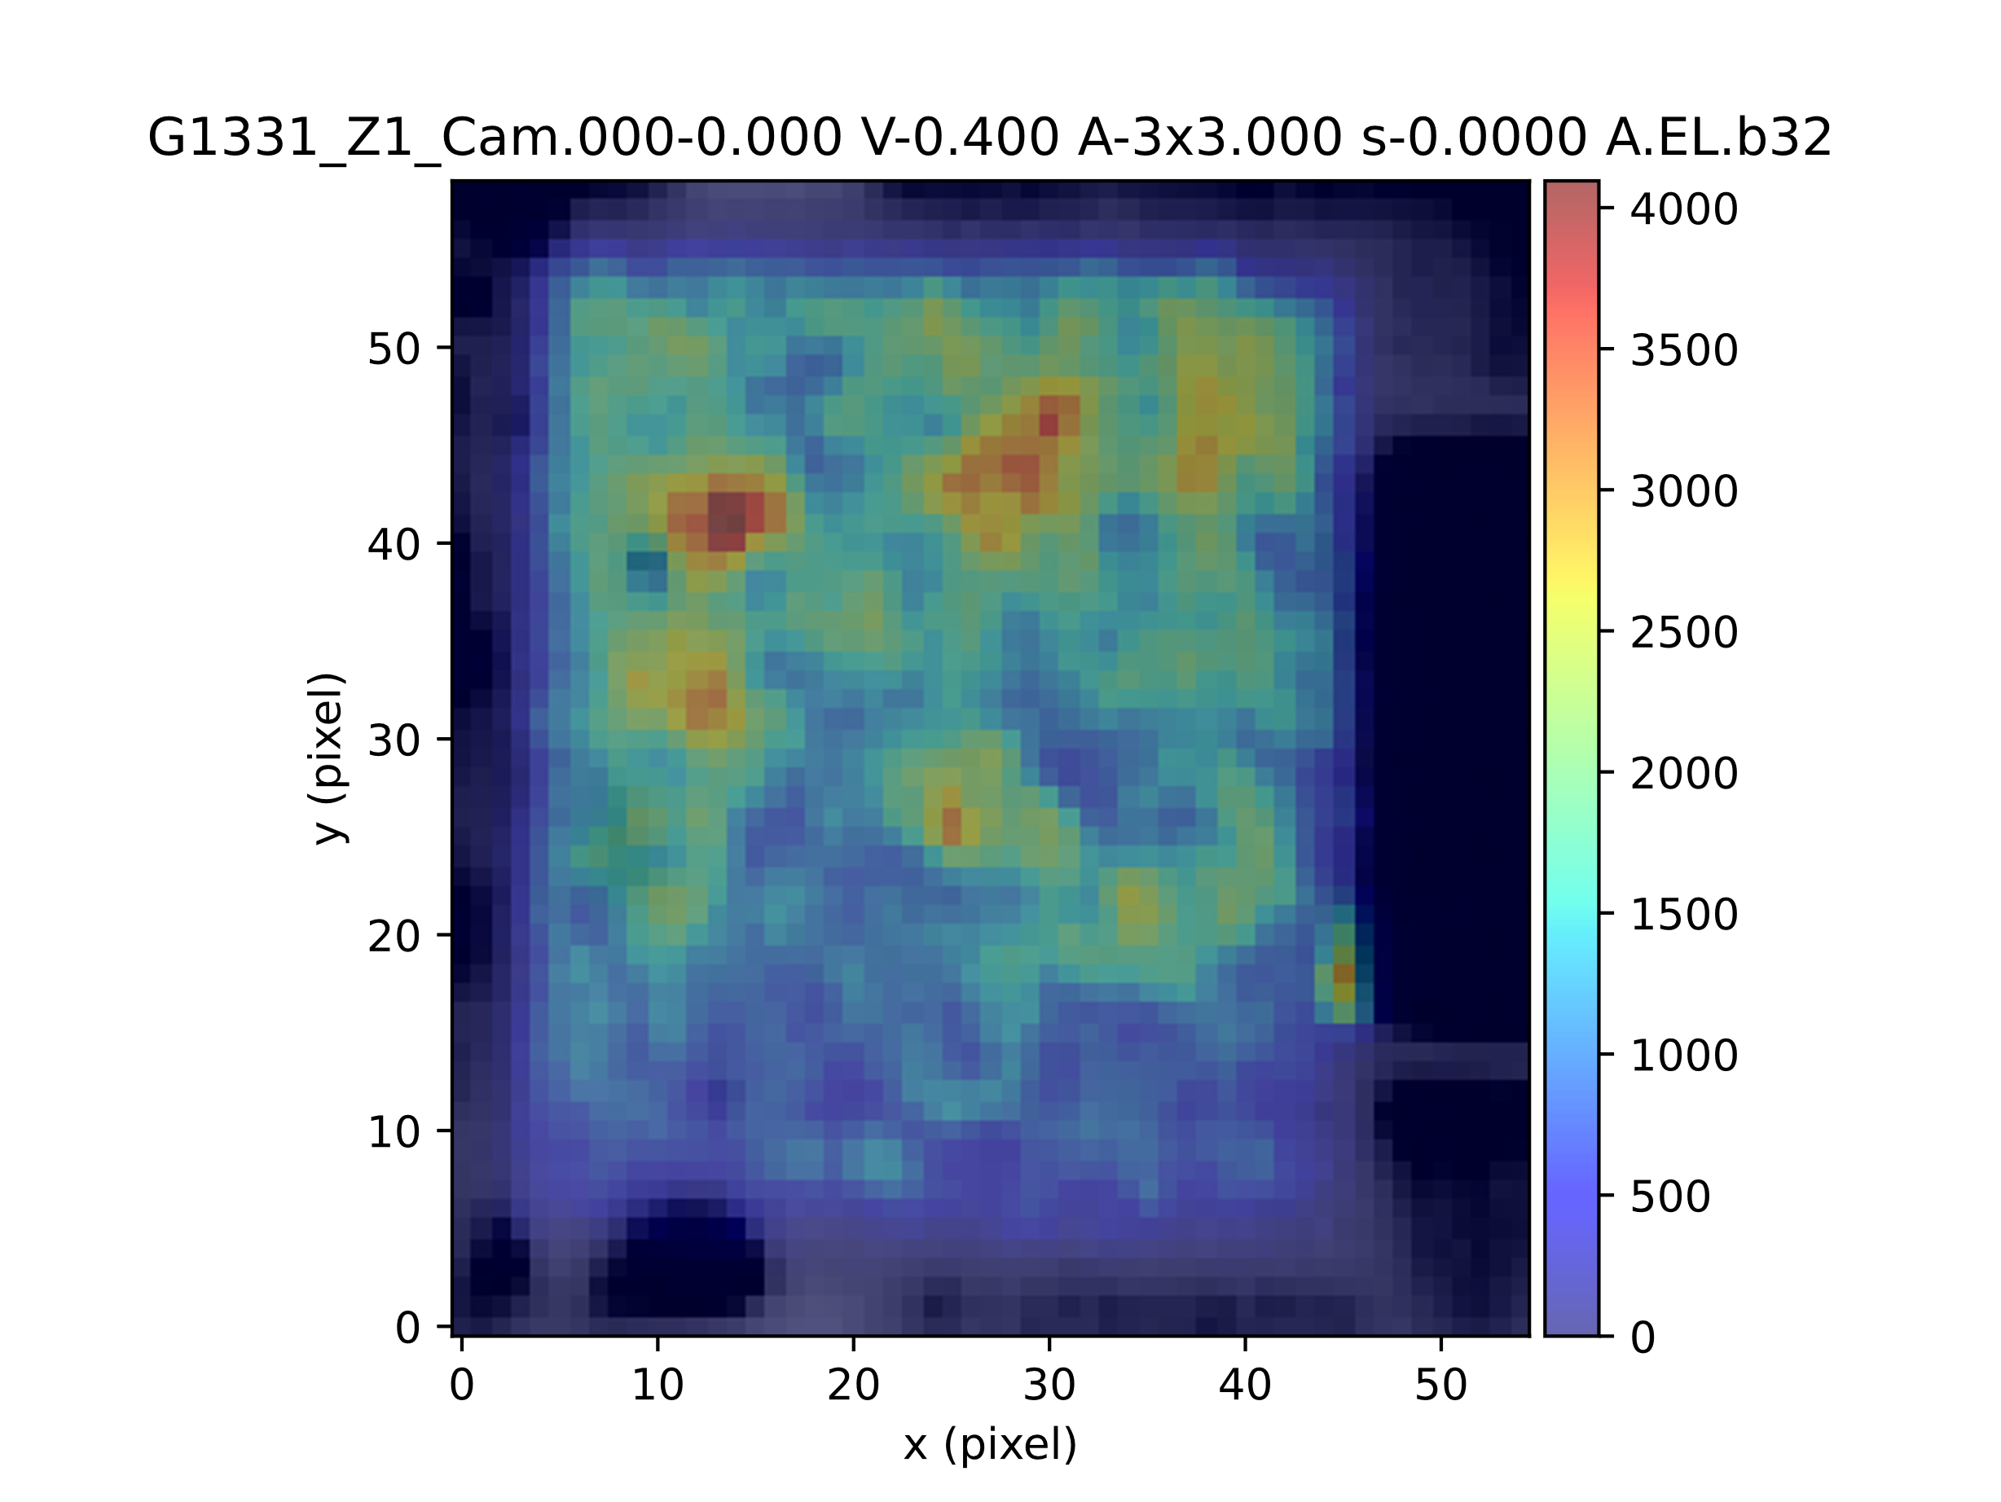
G1331- Zelle 01
Überlagerung von EL und Kamerabild
Zelle scheint flächig abzustrahlen
EL Aufnahme
Kamerabild
Parameter | Wert
Isc (mA) | 0,9062
Jsc (mA/cm^2) | 14,86
Voc (mV) | 1091
FF (%) | 57,08
Efficiency (%) | 9,251

Slide 19
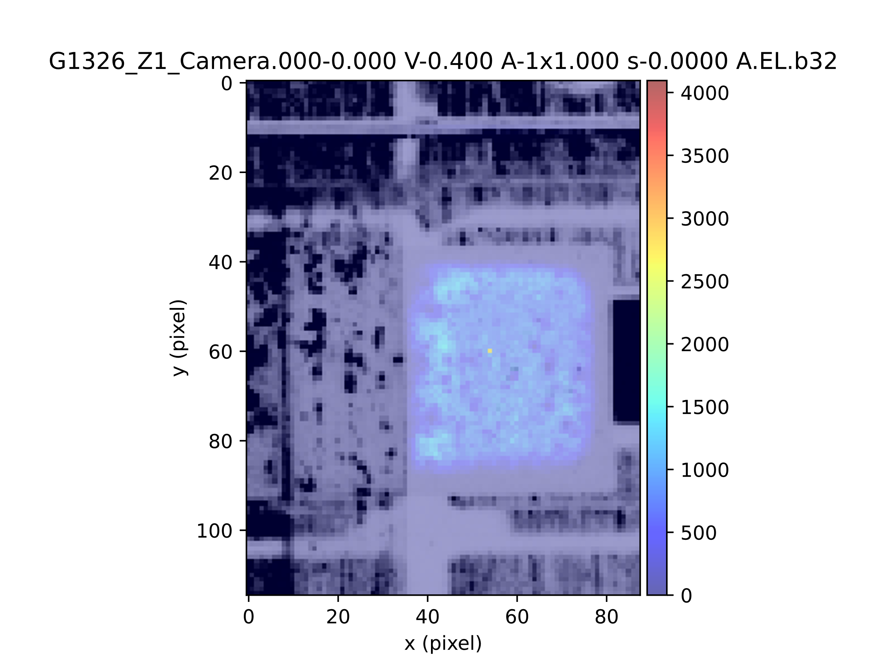
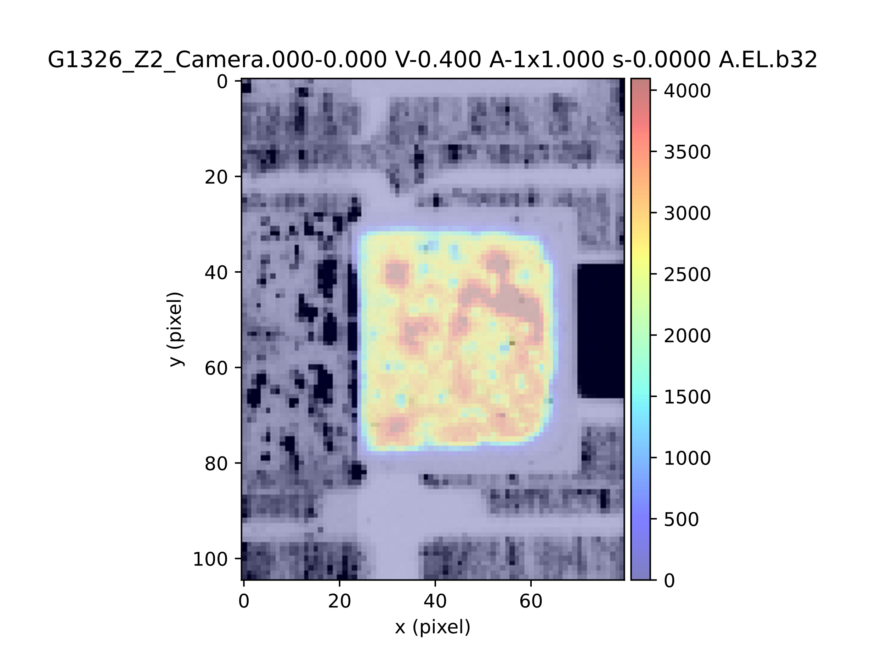
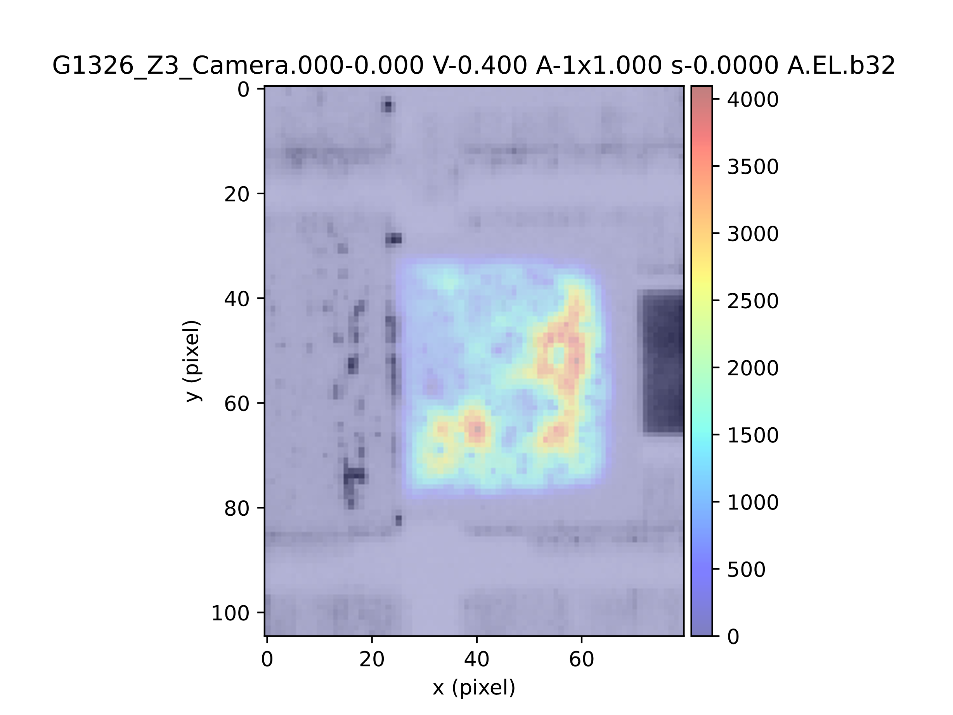
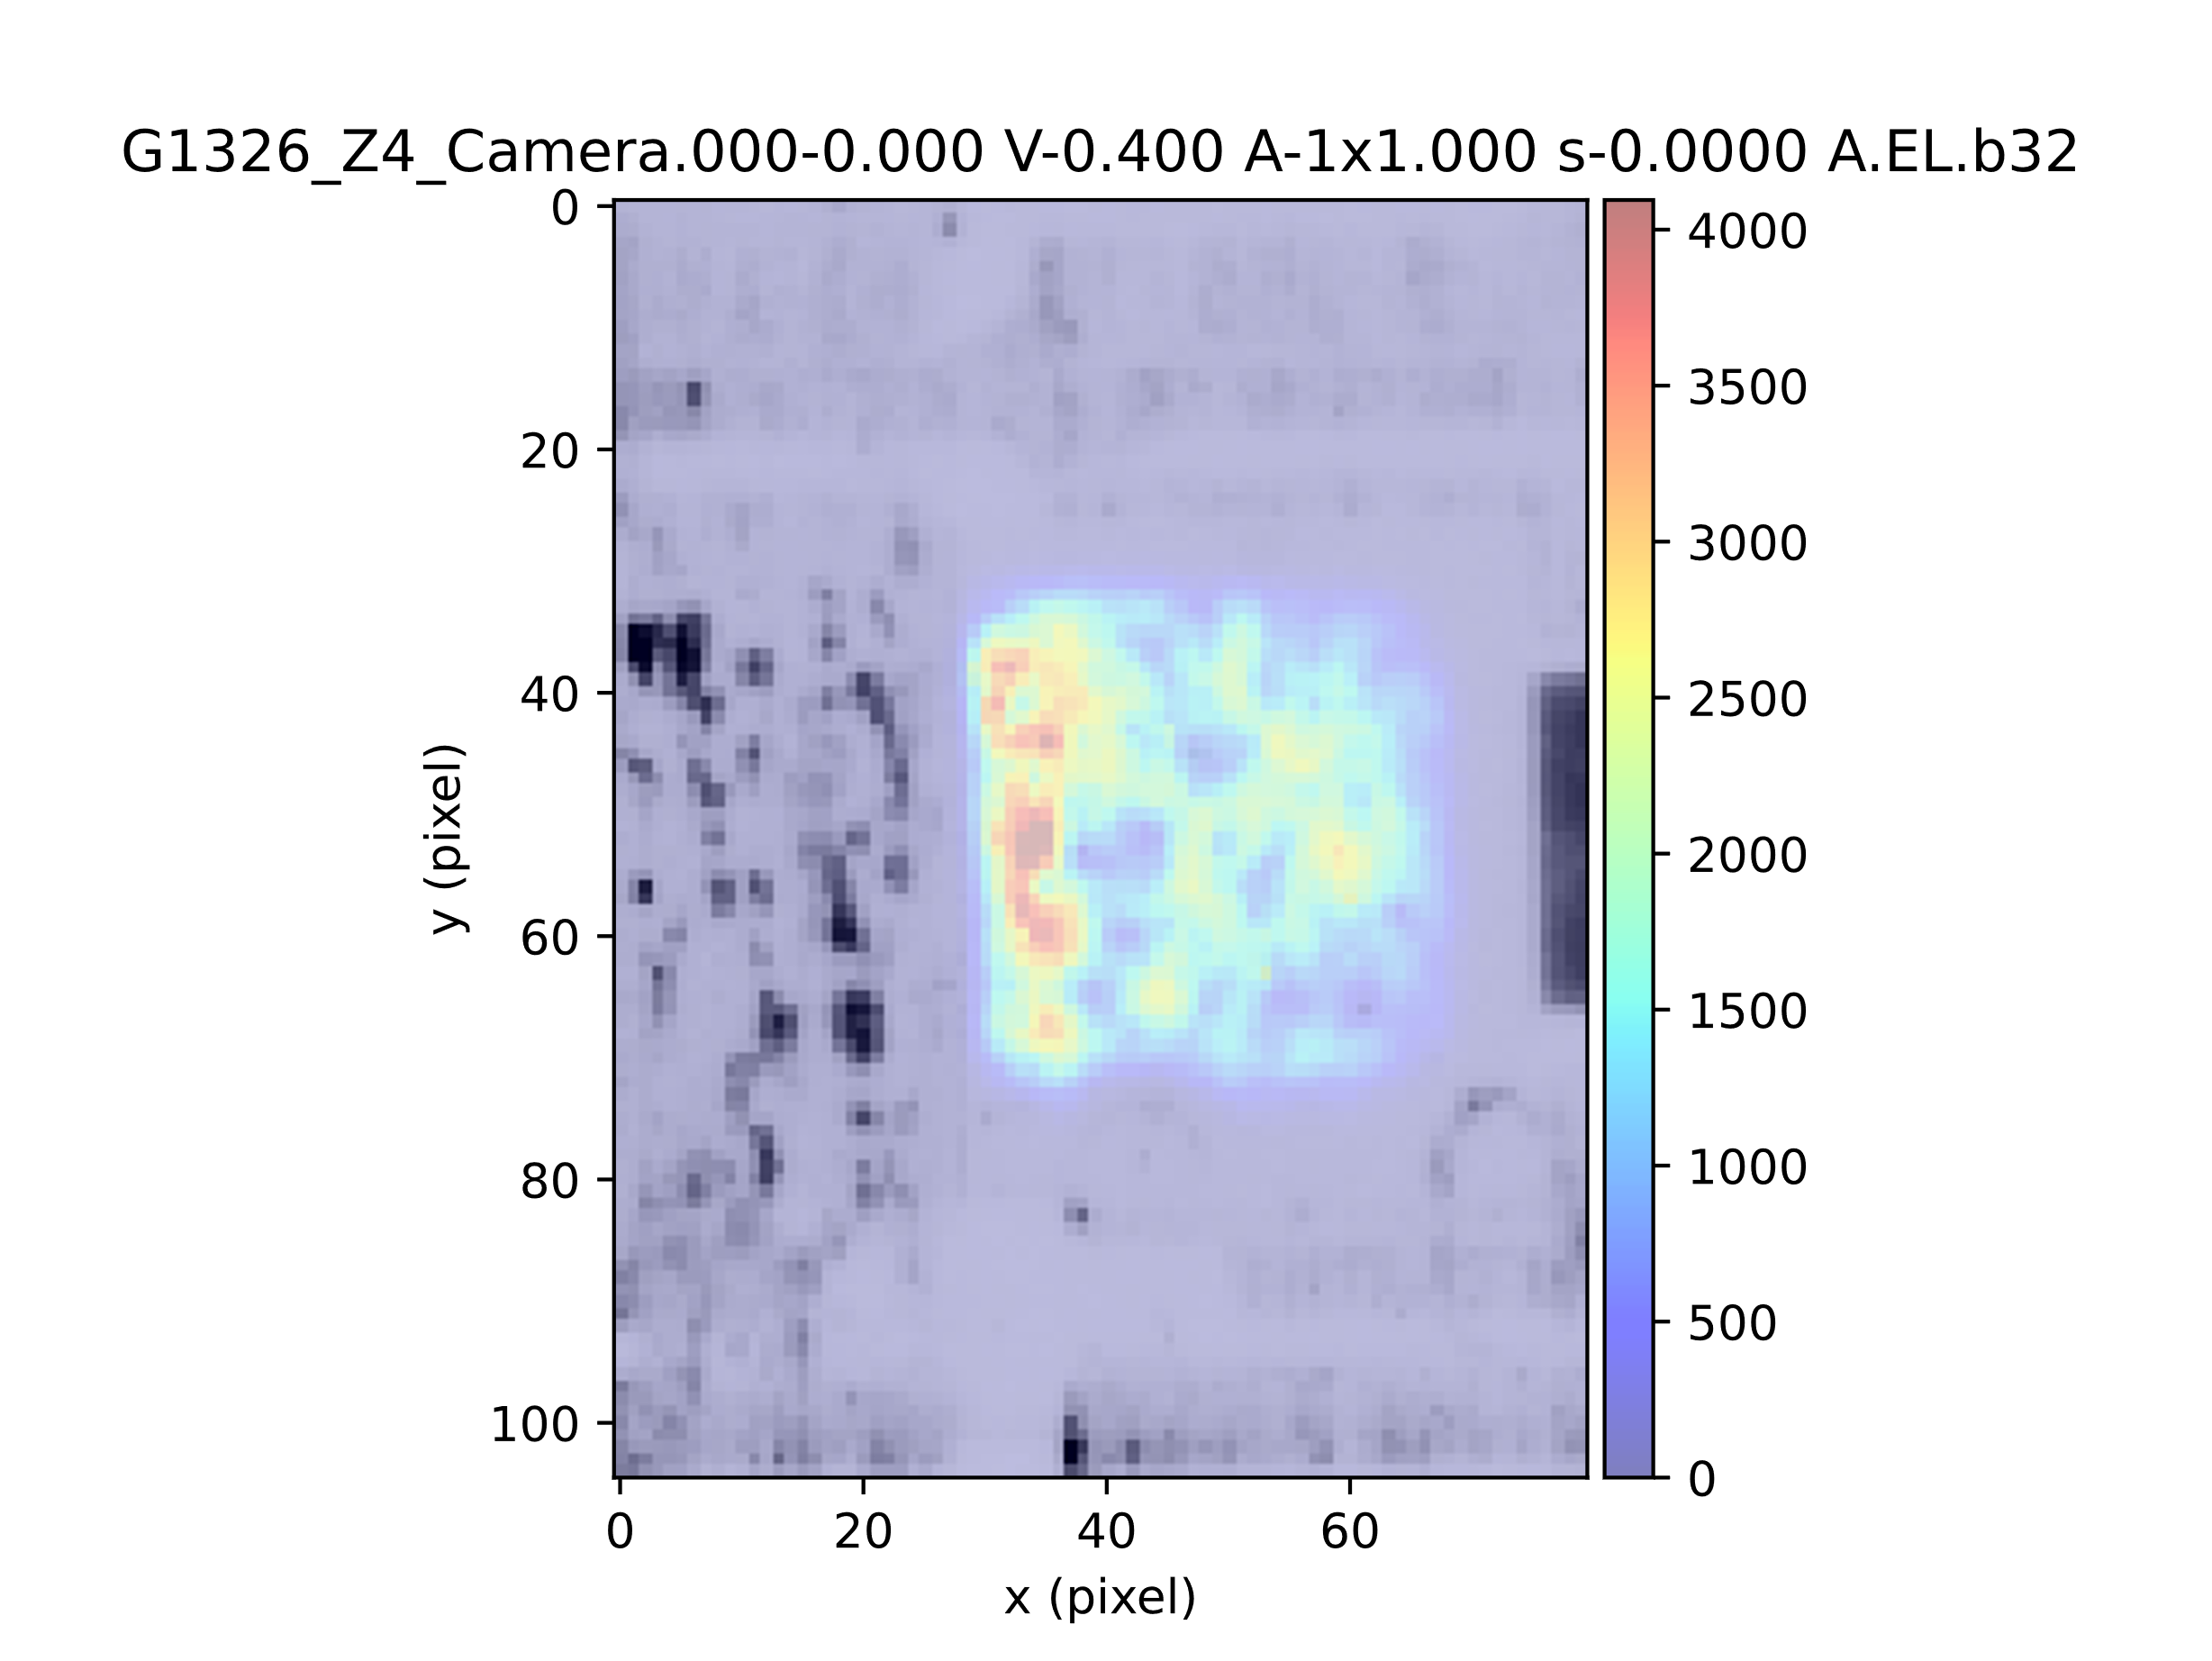
Ref_Charge – G1326
Isc (mA) | 0,8807
Jsc (mA/cm2) | 14,44
Voc (mV) | 1063
FF (%) | 63,55
Efficiency (%) | 9,756
Isc (mA) | 0,7529
Jsc (mA/cm2) | 12,34
Voc (mV) | 1079
FF (%) | 62,81
Efficiency (%) | 8,368
Zelle 01
Zelle 02
Zwei verschiedene EL Bilder??
Isc (mA) | 0,716
Jsc (mA/cm2) | 11,74
Voc (mV) | 1081
FF (%) | 71,47
Efficiency (%) | 9,068
Isc (mA) | 0,6528
Jsc (mA/cm2) | 10,7
Voc (mV) | 1084
FF (%) | 70,78
Efficiency (%) | 8,207
Zelle 03
Zelle 04

Slide 20
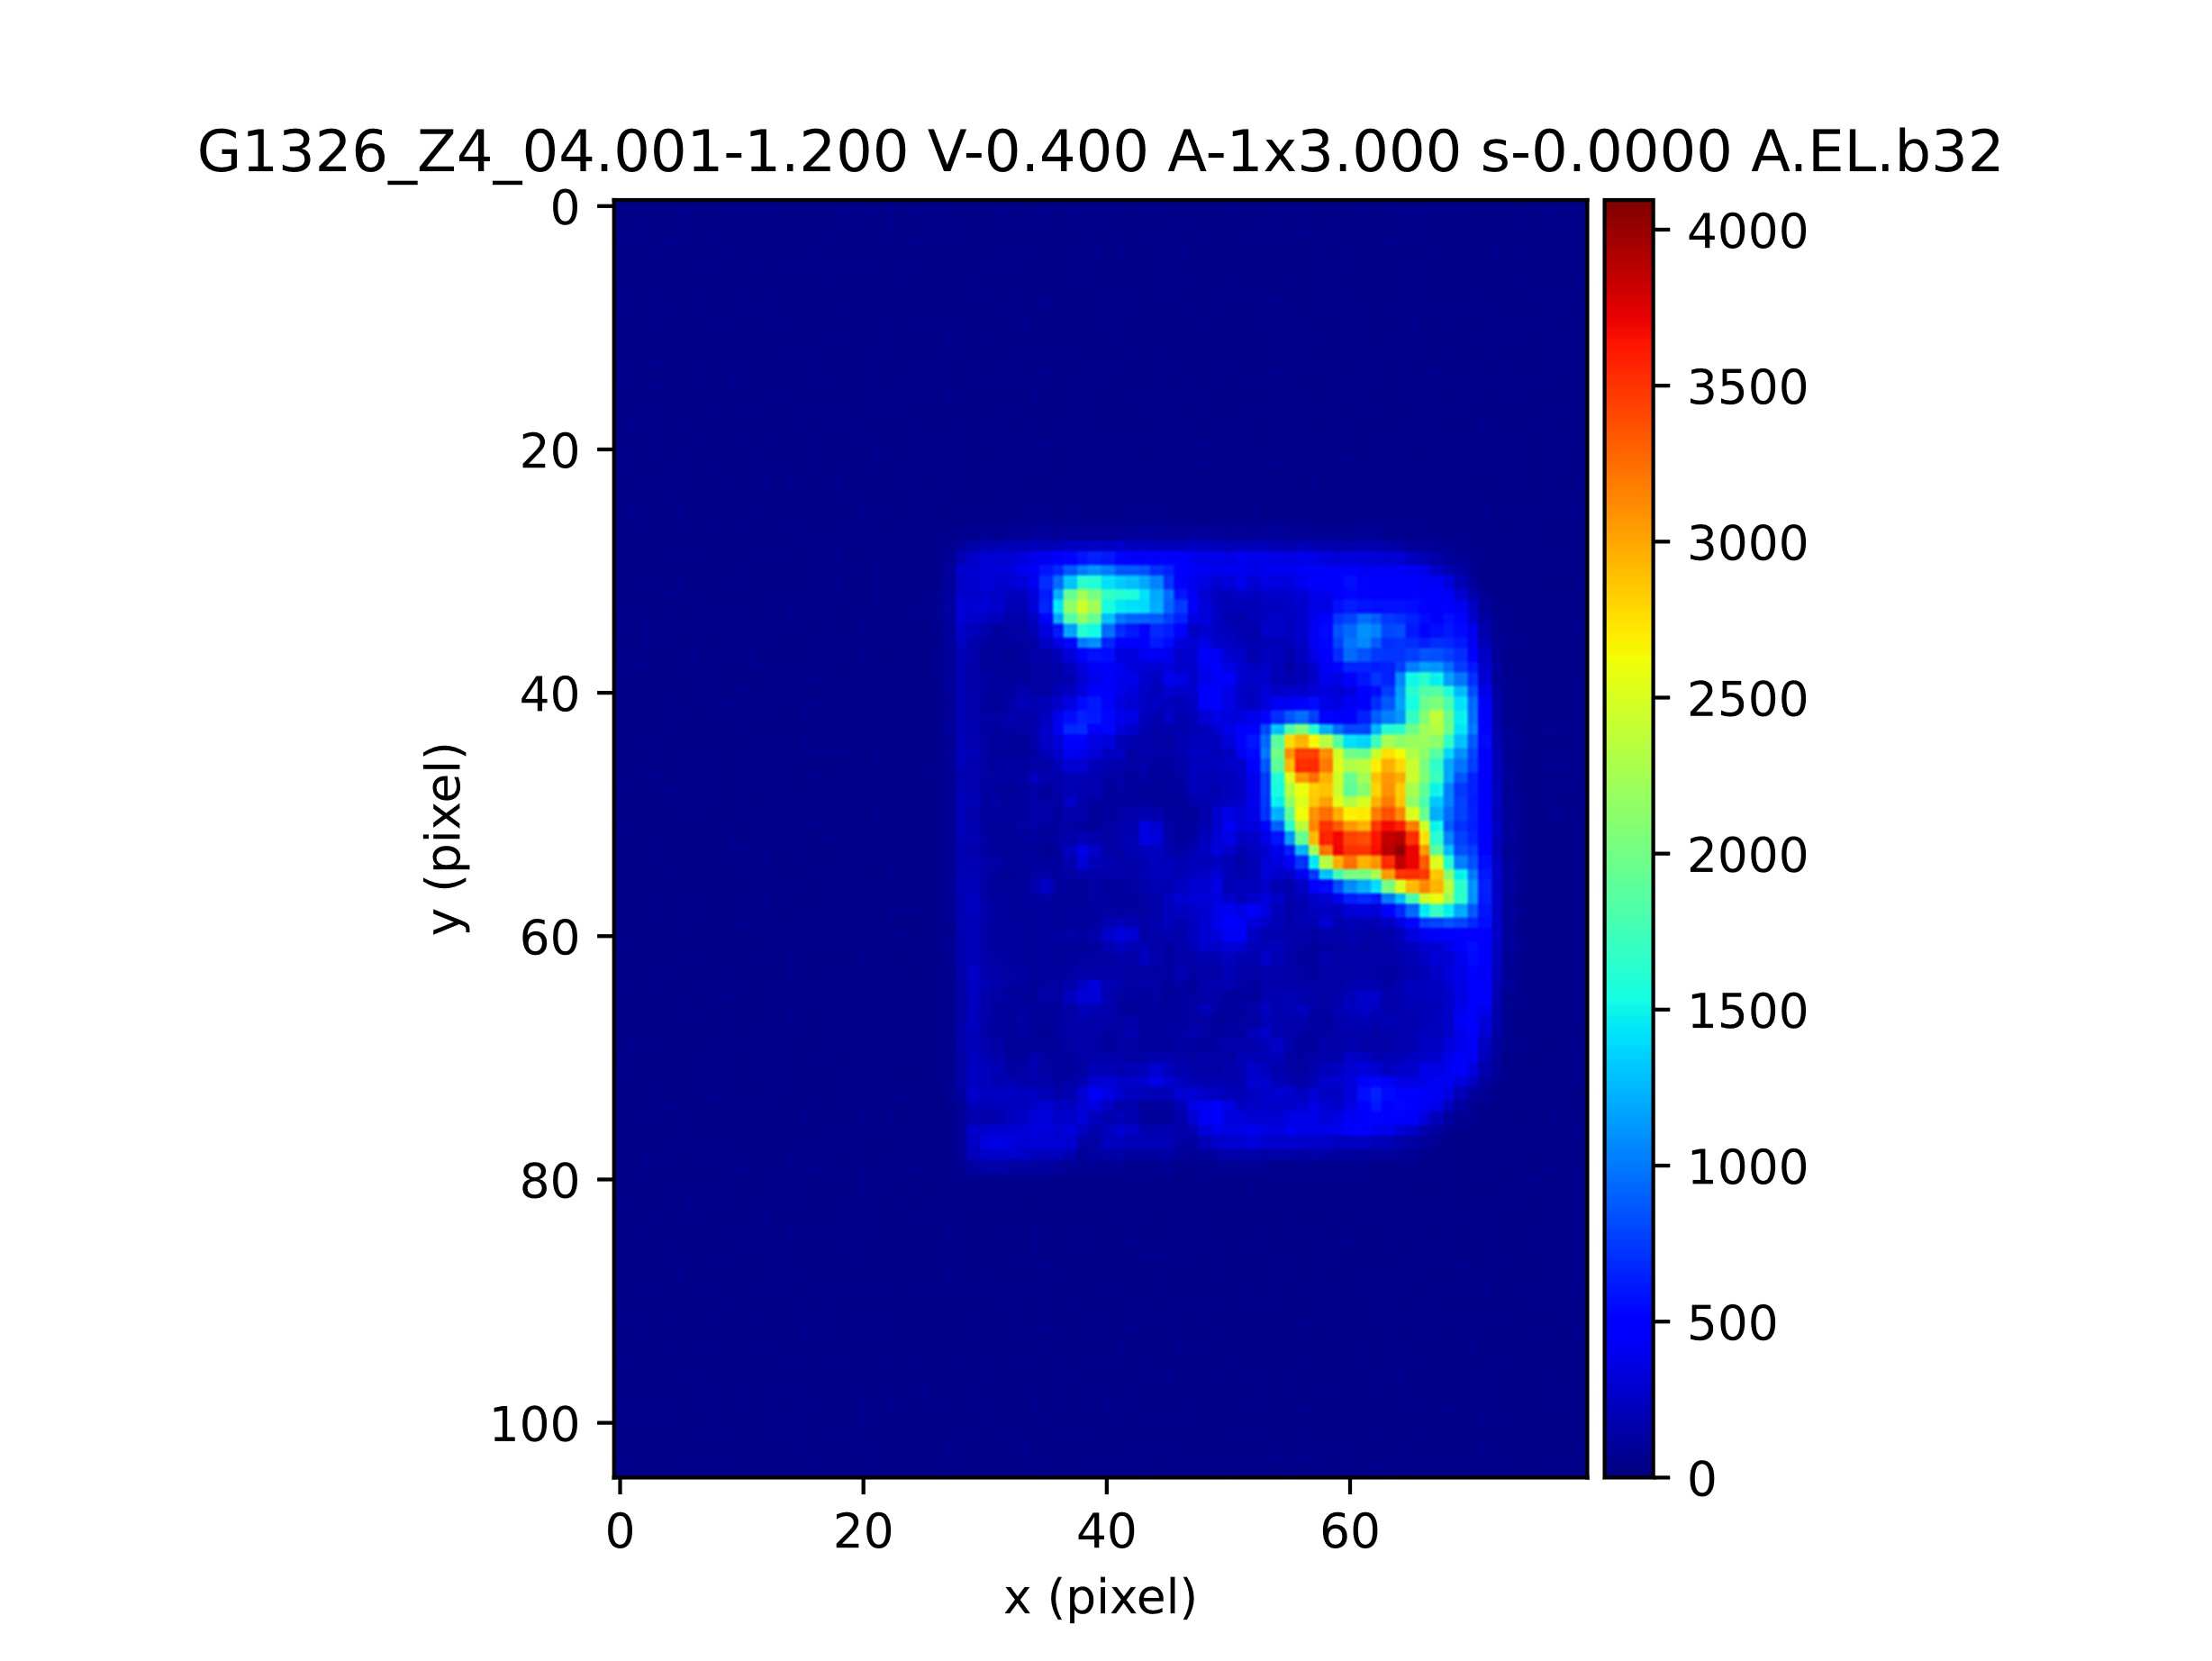
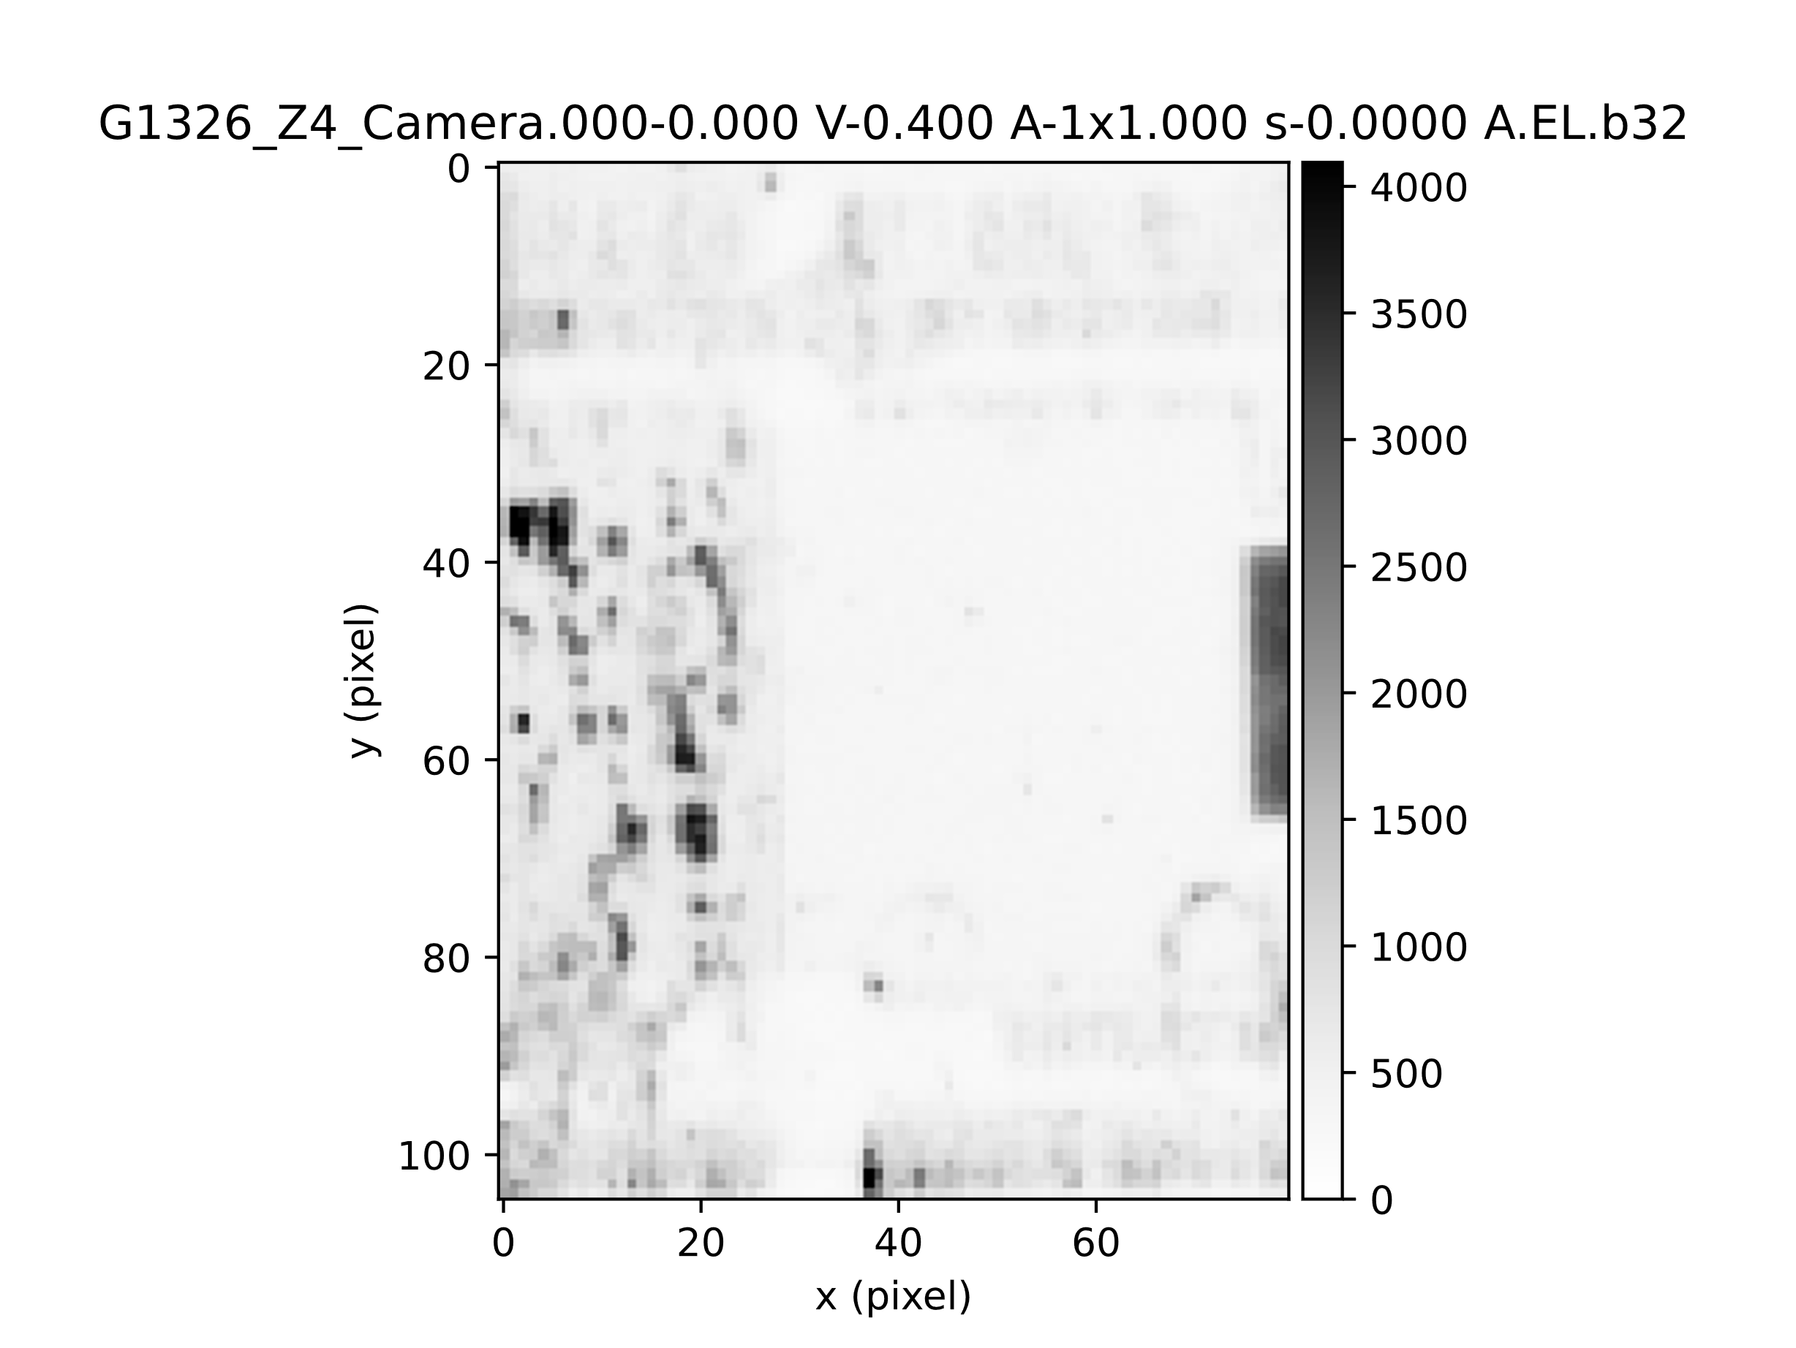
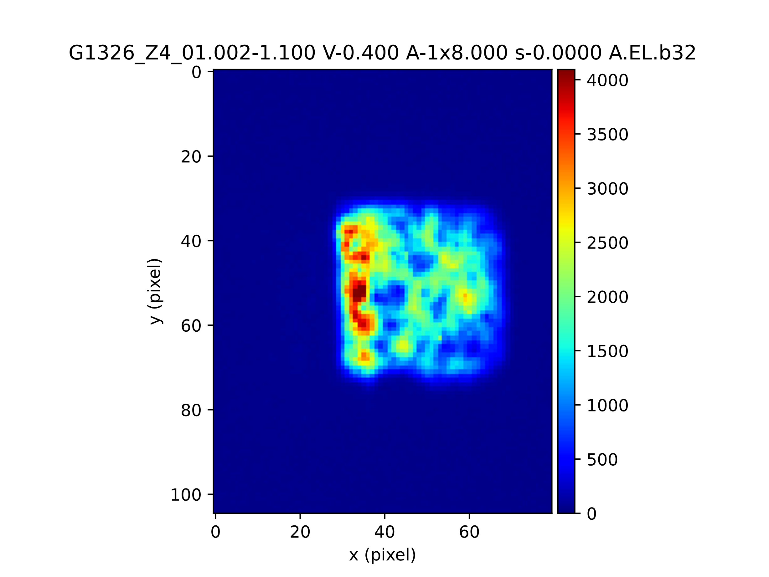
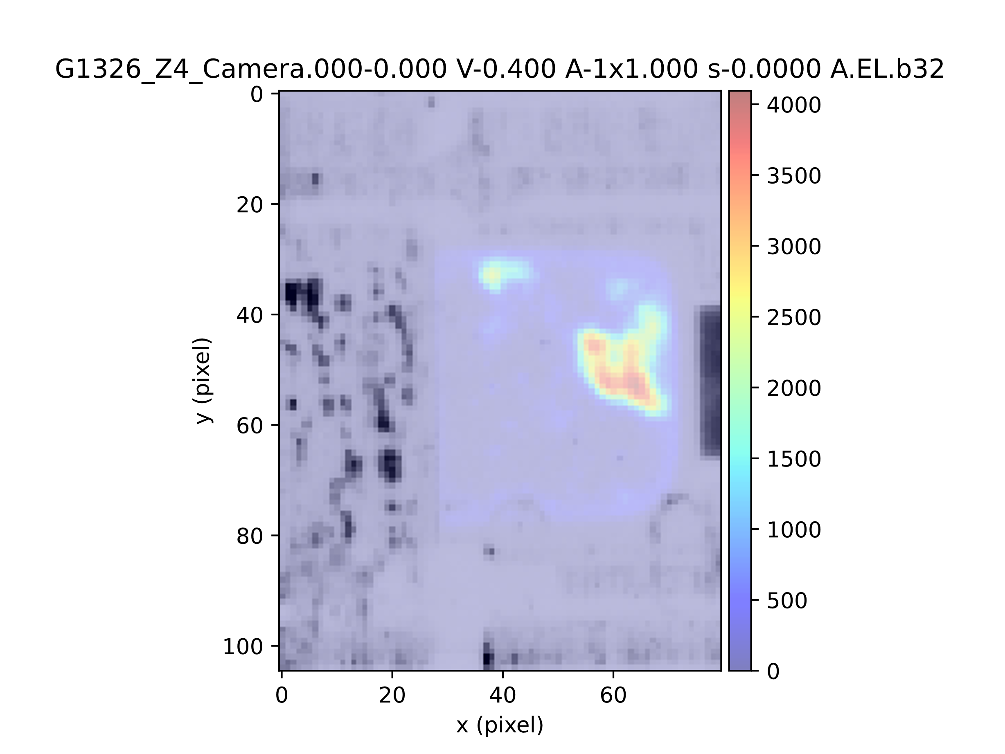
Ref-Charge_G1326: Zelle 04
Zwei unterschiedliche EL Bilder in… Minuten?

Slide 21
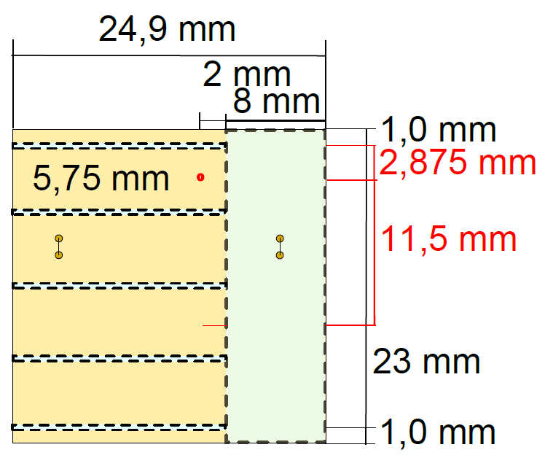
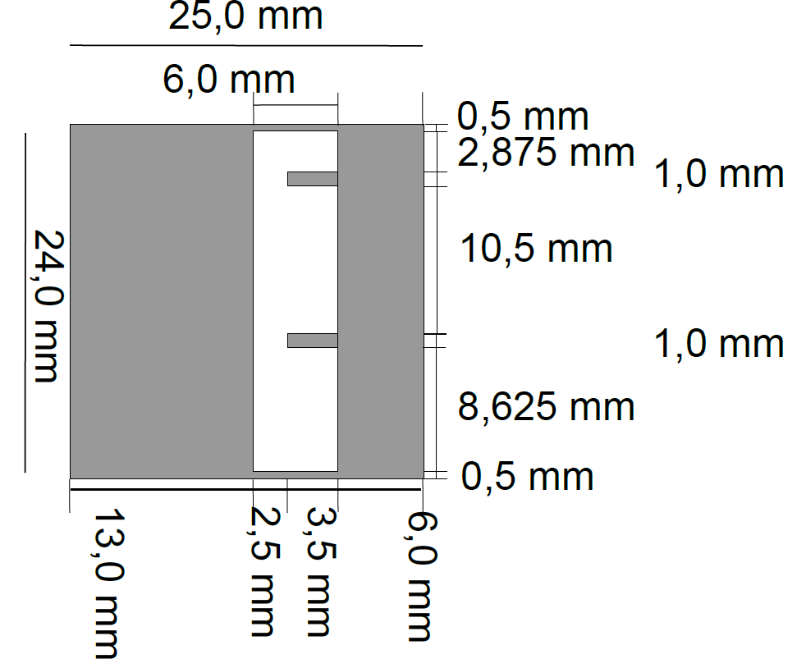
P3T_063
Gläser G1964, G1965, G1966 Defekte in ITO gelasert (s. Abbildung 1)
Defektbreite 300 µm
Maskentyp 73-2_Defekte hergestellt
Zur Reinigung gegeben (Conni)
Maskentyp 73-2_Defekte hergestellt (s. Abbildung 2)
Gereinigt (Marvin)
Chargenprotokoll in P3T_063 gelegt
Prozessierung: Fr (5.11.) oder Di (9.11.)
Abbildung 1: Zeichnung Defekte ITO
Abbildung 2: Maske 73-2_Defekt

Slide 22
P3T_063: Prozessierung
P3T_063 fertig prozessiert
Metallisierung fehlt
Defekte eingebracht (gelasert oder Maske bei Abscheidung)
G1962 Defekt in Spiro-TTB und BCO/C60
G1971 und G1972 als Referenzzellen
TODO:
Metallisierung
IV, EL, PL
Substrat Nr | Defekt
 | ITO | Spiro-TTB | PERO | BCO/C60
G1962 |  | X |  | X
G1963 |  |  | X
G1965 | X
G1966 | X
G1967 |  |  |  | X
G1968 |  | X
G1969 |  |  | X
G1970 |  |  |  | X
G1971
G1972
G1973 |  | X
G1974 |  |  | X
Tabelle: Übersicht über Prozessierung der Perowskitsolarzellen mit gezielt eingebrachten Defekten.

Slide 23
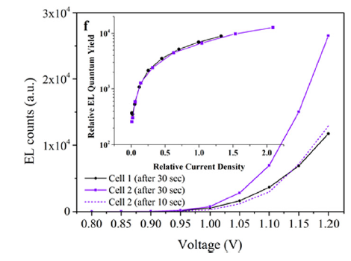
Fragen
Zellen vorpolen – wie bei IV Mesung? Oder light soaking?
Siehe [2]: „As an important sidenote, when comparing the EL intensity of different devices it is essential to collect the images after a fixed time of voltage bias initiation.“
Pinholes in Perowskiten? [2]
Was ist der Unterschied zwischen Spiro-oMeTAD und TTB? Wieso TTB?
Abbildung: EL counts in Abhängigkeit der Spannung bei unterschiedlichen Betriebszeiten. Aus [2].
[2] Soufiani, A. M., Journal of Applied Physics, 2016, doi: 10.1063/1.4956436

Slide 24
Literaturverzeichnis
[1] Hameiri, Z., Mahboubi Soufiani, A., Juhl, M. K., Jiang, L., Huang, F., Cheng, Y.-B., Kampwerth, H., Weber, J. W., Green, M. A., and Trupke, T. (2015) Photoluminescence and electroluminescence imaging of perovskite solar cells. Prog. Photovolt: Res. Appl., 23: 1697– 1705. doi: 10.1002/pip.2716
[2] Arman Mahboubi Soufiani, Murad J. Y. Tayebjee, Steffen Meyer, Anita Ho-Baillie, Jae Sung Yun, Rowan W. MacQueen, Leone Spiccia, Martin A. Green, and Ziv Hameiri , "Electro- and photoluminescence imaging as fast screening technique of the layer uniformity and device degradation in planar perovskite solar cells", Journal of Applied Physics 120, 035702 (2016) https://doi.org/10.1063/1.4956436

Slide 25
P3T_xyz - Gxy- Zelle XY
test
EL Aufnahme
Kamerabild
Parameter | Wert
Isc (mA)
Jsc (mA/cm^2)
Voc (mV)
Efficiency (%)
FF

Slide 26
HI
HI
Zelle 02
Zelle 02
HI
HI
Zelle 02
Zelle 02

Slide 27
P3T_XYZ – GXXXX – Zelle 007
Hi
Hi
Isc (mA)
Jsc (mA/cm2)
Voc (mV)
FF (%)
Efficiency (%)
Isc (mA)
Jsc (mA/cm2)
Voc (mV)
FF (%)
Efficiency (%)
Zelle 01
Zelle 02
Hi
Hi
Isc (mA)
Jsc (mA/cm2)
Voc (mV)
FF (%)
Efficiency (%)
Isc (mA)
Jsc (mA/cm2)
Voc (mV)
FF (%)
Efficiency (%)
Zelle 03
Zelle 04

Slide 28
Hi

